Slide 1
Die Einsatz-App
Topo - Teil 3

Slide 2
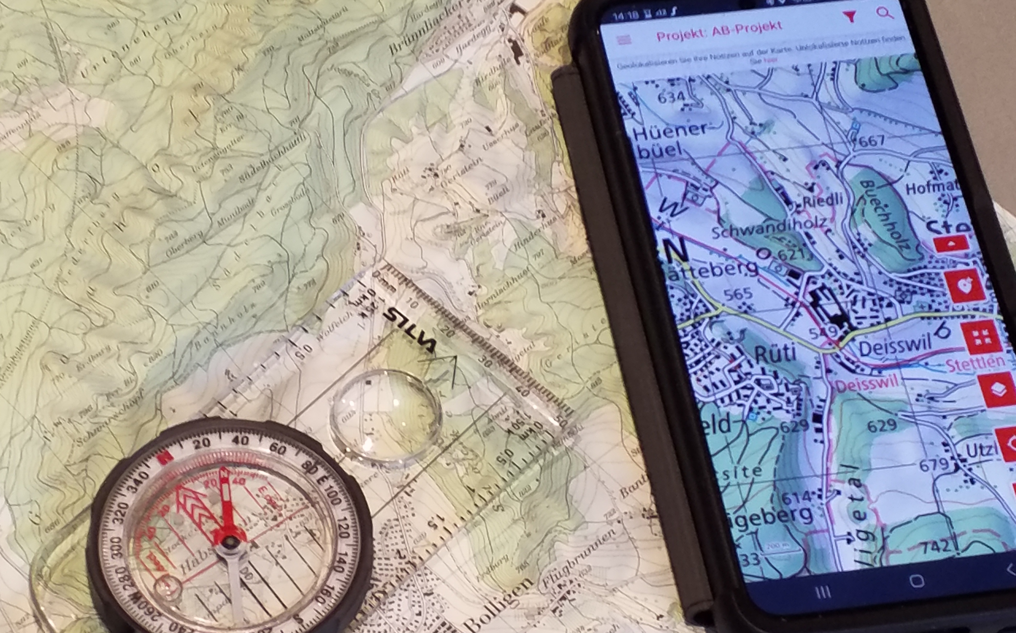
Orientierung in 3 Teilen
Teil: Die Karte
Teil: Der Kompass
Teil: Die Einsatz-App
REDOG

Slide 3
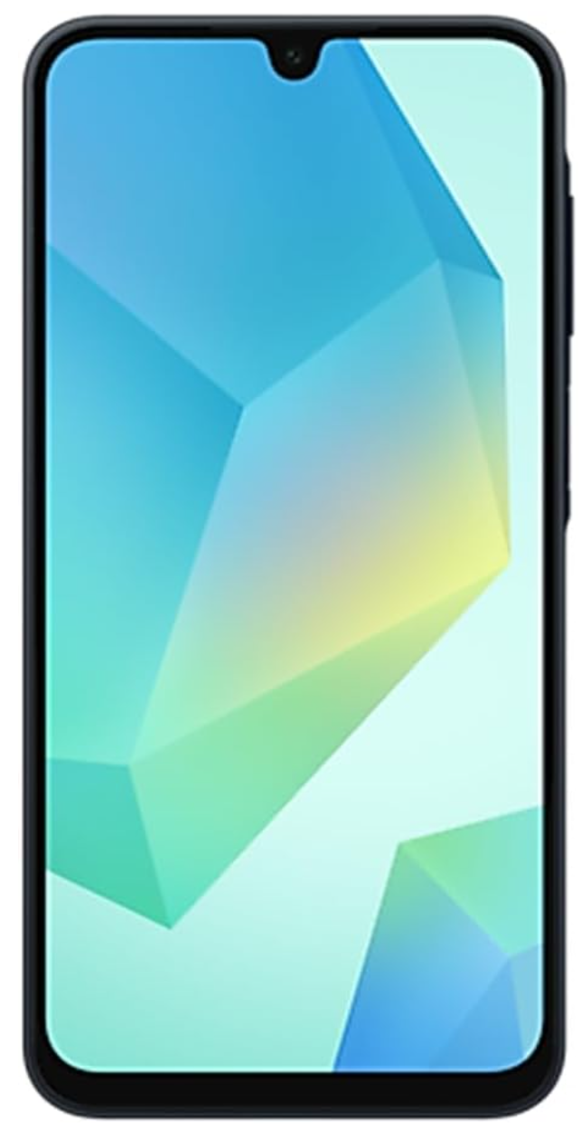
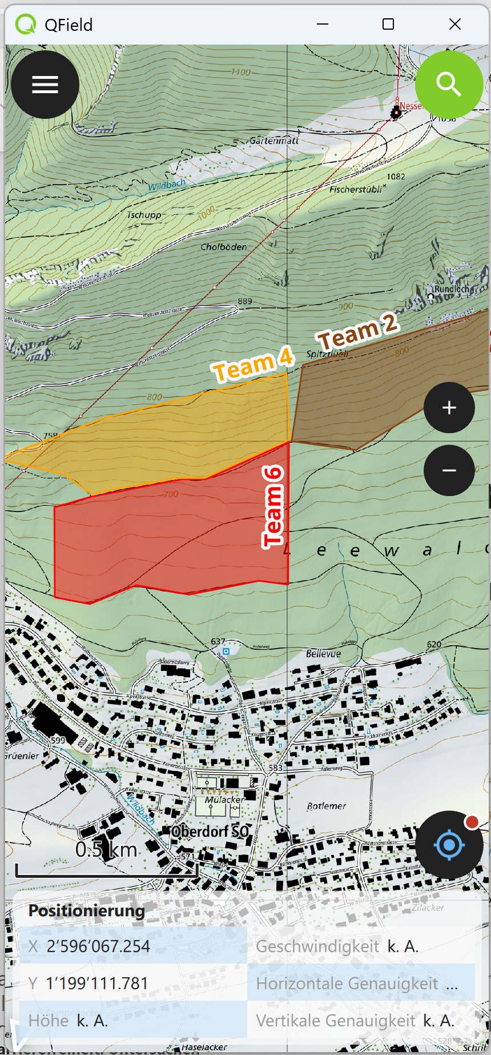
Die Einsatz-App: Ziele
Koordinaten eines beliebigen Punktes angeben.
Punkte, Linien und Polygone/Sektoren direkt auf der Karte eingeben und Punkte durch Angabe der Koordinaten eingeben.
Distanz und Azimut eines Geländepunktes vom aktuellen Standort aus bestimmen.
Eine gelaufene Route aufzeichnen, speichern und synchronisieren.

Slide 4

GPS: Global Positioning System
Wie funktioniert eigentlich das GPS?

Slide 5
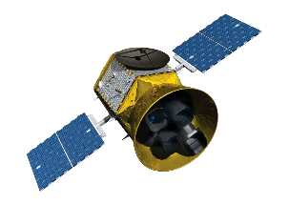
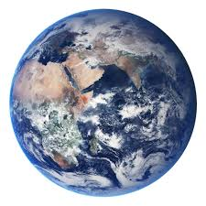
Der GPS-Satellit
Notes:
Orbit-Radius von GPS Satelliten 25‘000 – 30‘000 km
Erdradius 6‘370 km
Der Satellit sendet Signale aus, welche die Zeit und den genauen Ort des Satelliten enthalten. Wenn das Signal empfangen wird, kann man anhand der Zeitdifferenz die Distanz zum Satelliten berechnet werden. Man befindet sich also auf einer Kugel deren Radius der berechneten Distanz entspricht.

Slide 6
GPS: Global Positioning System
Notes:
Zweidimensional betrachtet liegen wir auf einem Kreis und bei zwei Satelliten auf zwei Kreisen, bzw. auf einem Schnittpunkt der beiden Kreise.

Slide 7
GPS: Global Positioning System
Notes:
Lichtgeschwindigkeit 299’792’458 m/s ca 300 Mio m/s = 300’000 km/s = 0.000 000 003s für 1 m
Kommerzielle Cäsium-Atomuhren schaffen eine Genauigkeit von 5×10⁻¹³ und eine Stabilität von 3×10⁻¹⁴, wenn man ihre Frequenz über einen Tag mittelt. Sie wiegen rund dreißig Kilogramm.
Die Uhr beim Empfänger (GPS-Gerät) ist aber nicht so genau, daher gibt es einen Fehler, was man deutlich sieht, wenn man 3 Satelliten betrachtet, denn die drei Kreise müssten sich in einem gemeinsamen Punkt schneiden.

Slide 8
GPS: Global Positioning System
Notes:
Die Uhr wird nun so korrigiert, bis sich die drei Kreise wirklich in einem Punkt schneiden.

Slide 9
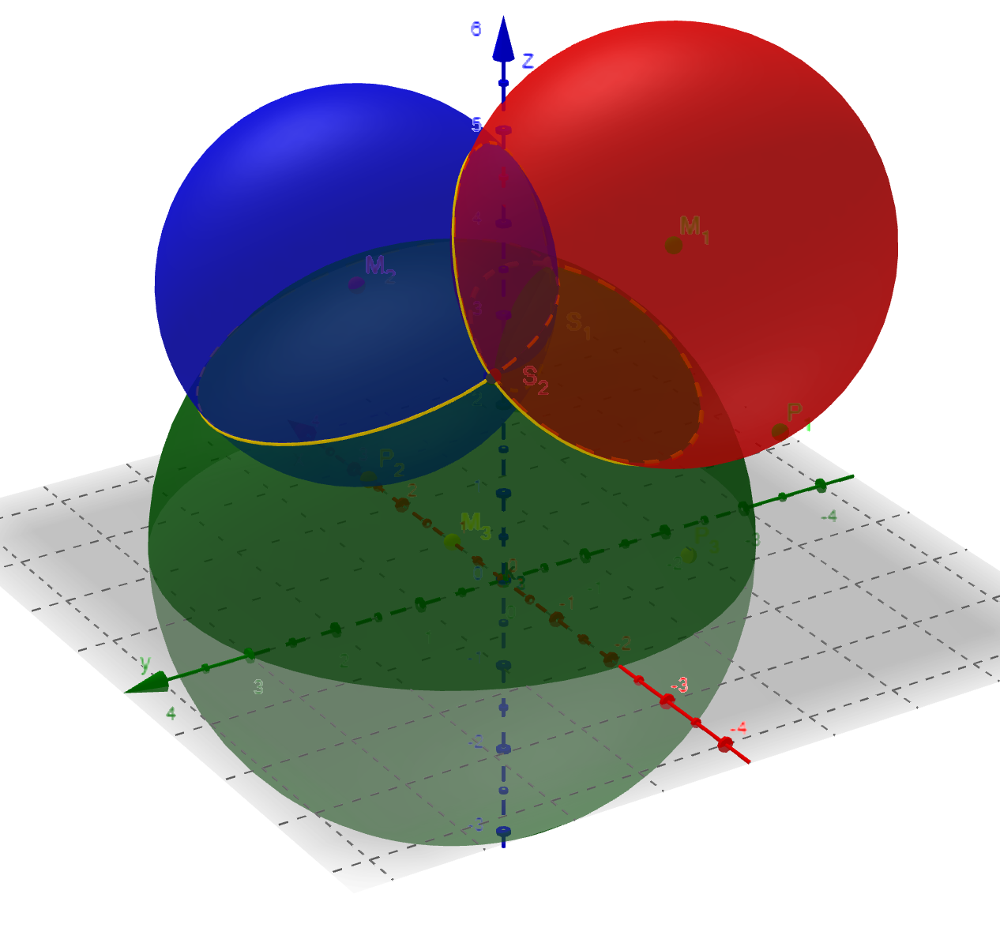
Schnitt dreier Kugeln
2-dimensionale Welt >> 2 + 1 Satelliten
3-dimensionale Welt >> 3 + 1 Satelliten >> 4 Satelliten
Notes:
In Wirklichkeit sollten wir dreidimensionale Kugeln betrachten. Drei Kugeln schneiden sich in einem Punkt und zur Zeitkorrektur braucht es eine vierte Kugel.
Das bedeutet es braucht immer Signale von 4 Satelliten, um den genauen Standort bestimmen zu können.

Slide 10
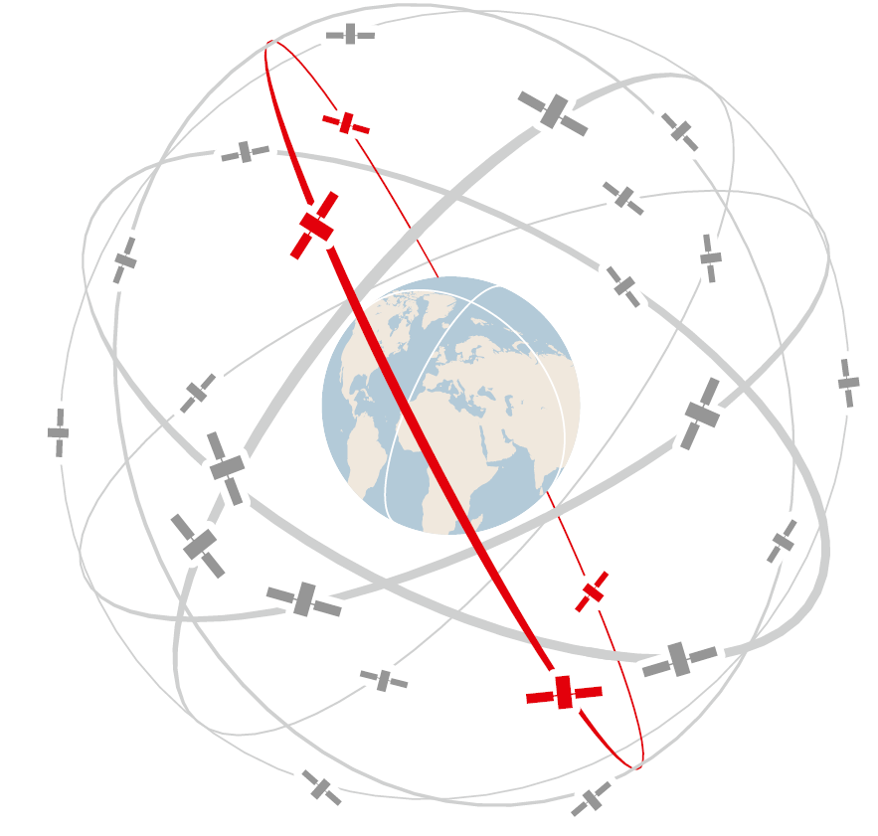
GNSS: Globales Navigationssatellitensystem
GPS (Global Positioning System) der USA
GLONASS (Global Navigation Satellite System) von Russland
Galileo der Europäischen Union
Beidou der Volksrepublik China
Notes:
Alle diese Systeme basieren auf einer Satellitenkonstellation von
24 – 30 Satelliten, welche die Erde in einer Höhe von ca. 20 000 km
zweimal pro Tag umkreisen.

Slide 11
GPS - Zusammenfassung
Global Positioning System
Empfang von 4 Satelliten notwendig.
Schlechter Empfang in Gebäuden.
Das GPS-Gerät ist nur ein Empfänger, kein Sender.
GPS funktioniert unabhängig vom Handynetz.
Für den Austausch von Daten braucht es das Handy-Netz.

Slide 12
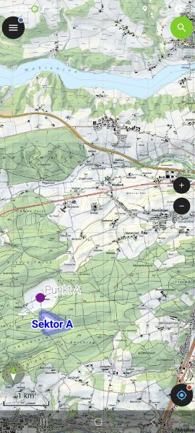

QField-App

Slide 13




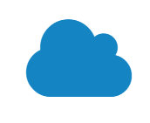

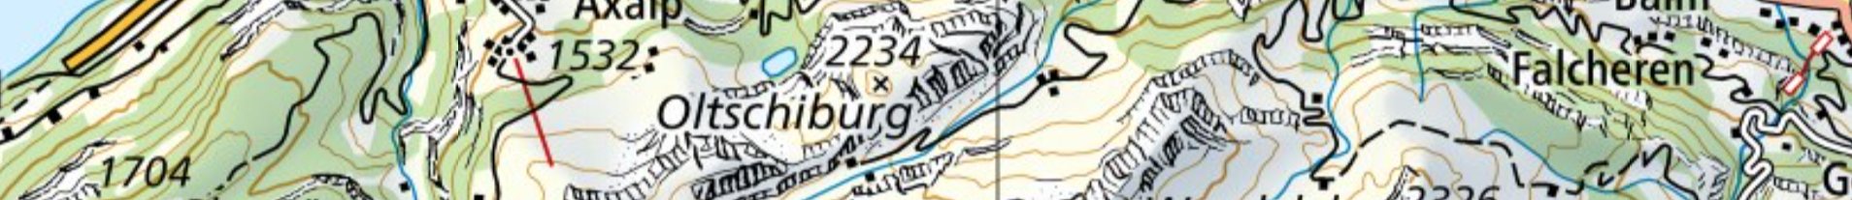
Geoinformationssystem
QGIS-Cloud
QField-App
GIS – Geoinformationssystem
Notes:
Geoinformationssysteme werden in vielen Bereichen genutzt,
unter anderem in der Geographie, Umweltforschung, Archäologie, Marketing, Kartografie, Stadtplanung, Kriminologie (Verbrechenskarten), Logistik, im Ressourcenmanagement und im Gesundheitswesen. Mithilfe eines GIS ist es dem Zivilschutz beispielsweise möglich, Informationen für Evakuierungspläne zusammenzustellen oder Gefahrenzonen, welche verstärkt von Naturkatastrophen betroffen sind, auszuweisen. Umweltschutzbehörden können bestimmen, welche Feuchtgebiete in besonders bedrohten Gebieten liegen. Marketingabteilungen können herausfinden, in welchen Gebieten neue Kunden gewonnen werden können, wo sich geeignete Standorte für neue Filialen befinden oder wie hoch die Versorgungsdichte in einem bestimmten Gebiet bereits ist.
Eine Software, welche das GIS zur Verfügung stellt, ist QGIS. Die Cloud ermöglicht den Austausch von Daten via Internet und die QField App arbeitet mit Projekten, die im QGIS erstellt wurden und via Cloud geladen werden.
Geotest erledigt für uns alle Arbeiten im Bereich QGIS und Cloud, fxür die Spezialwissen erforderlich ist.

Slide 14
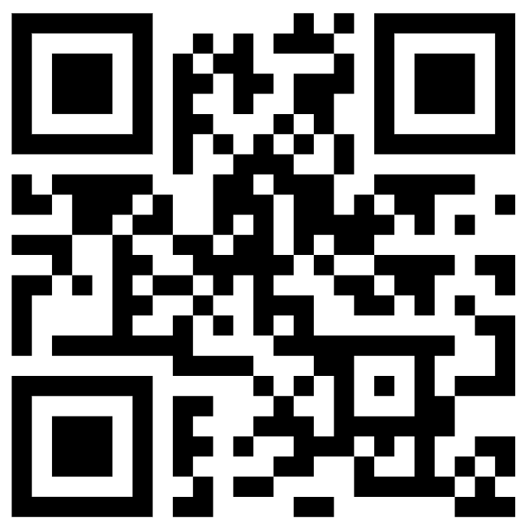
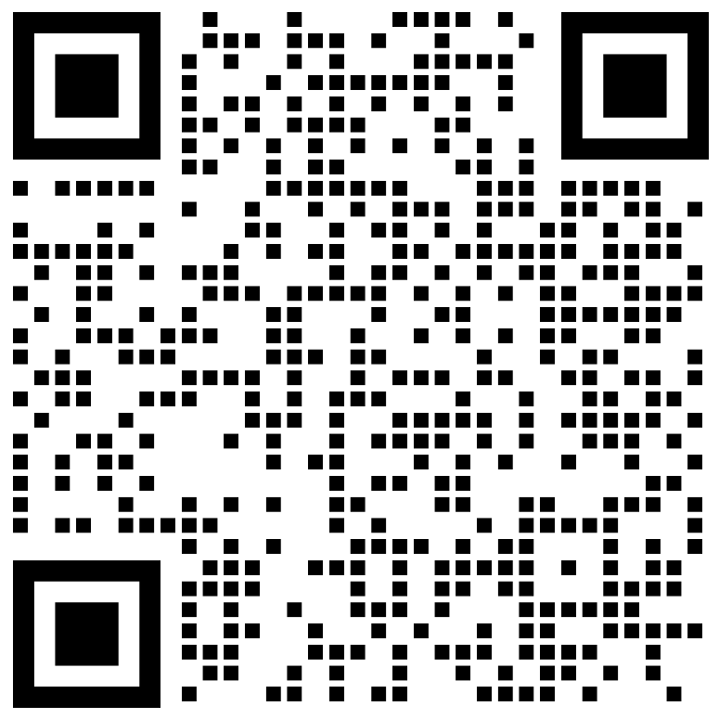
QField-App: Download – Installieren – Anmelden
Auf Google Play für Android
Im App Store für iOS

Slide 15
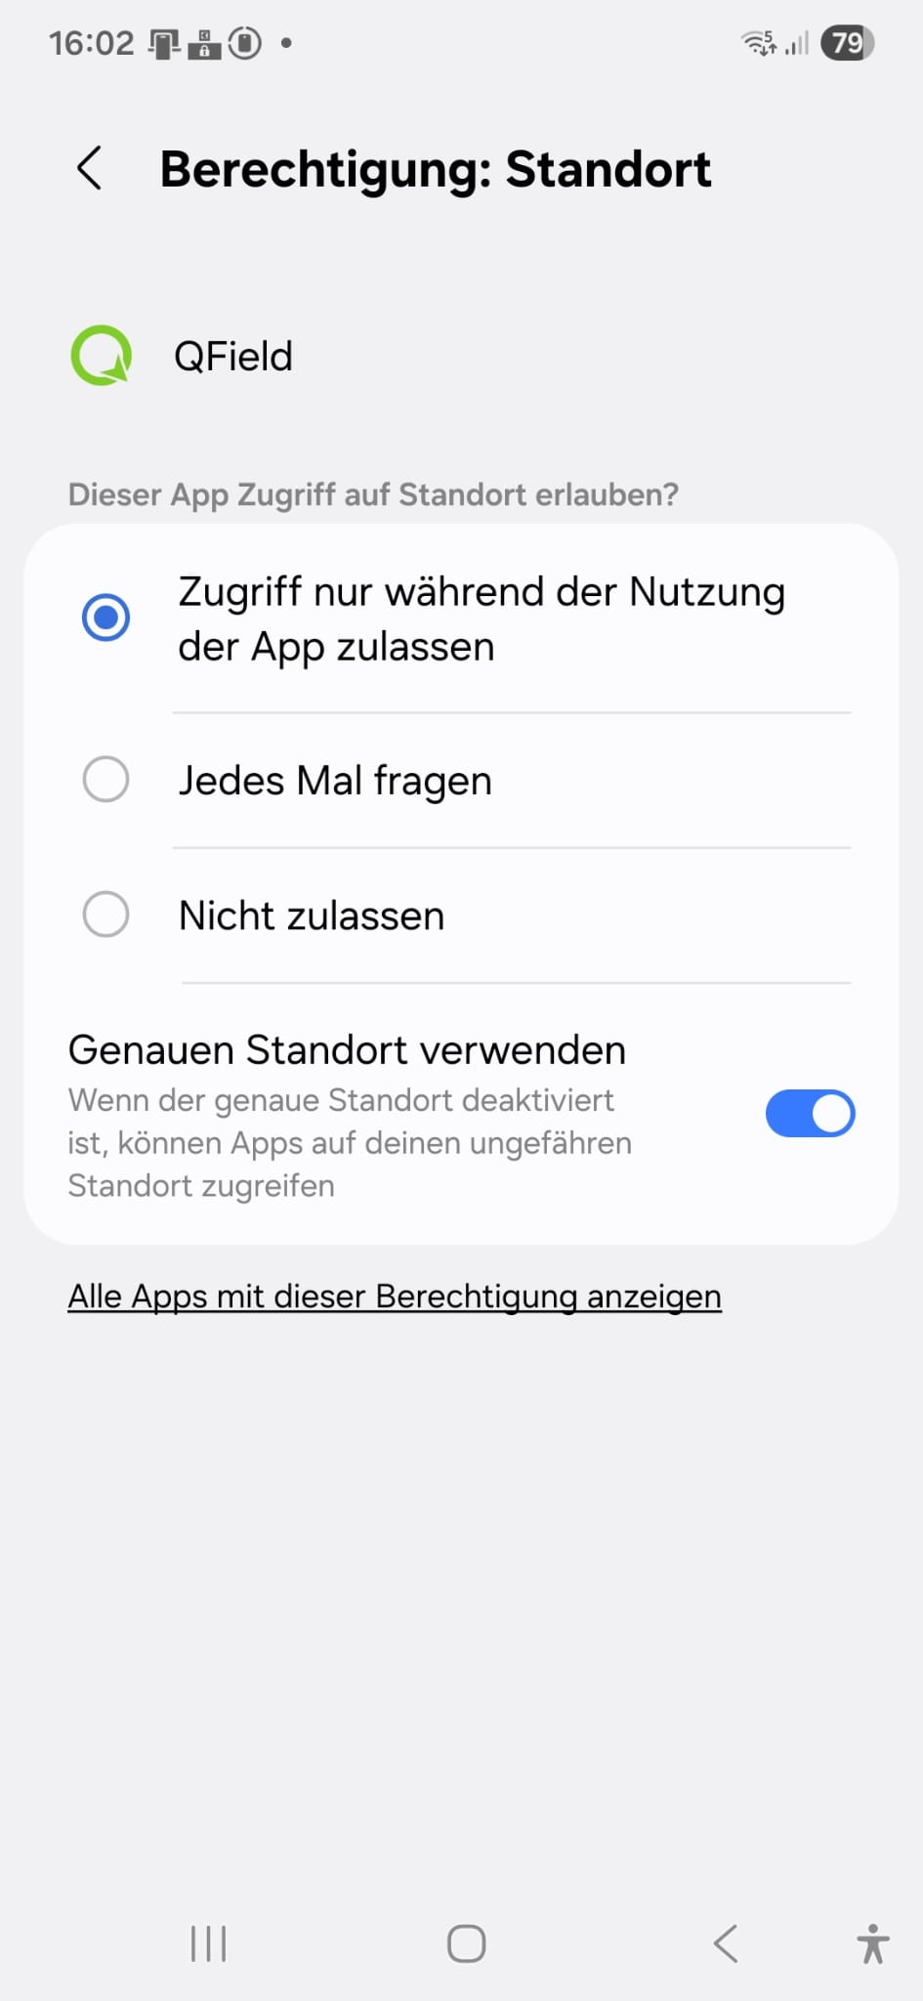
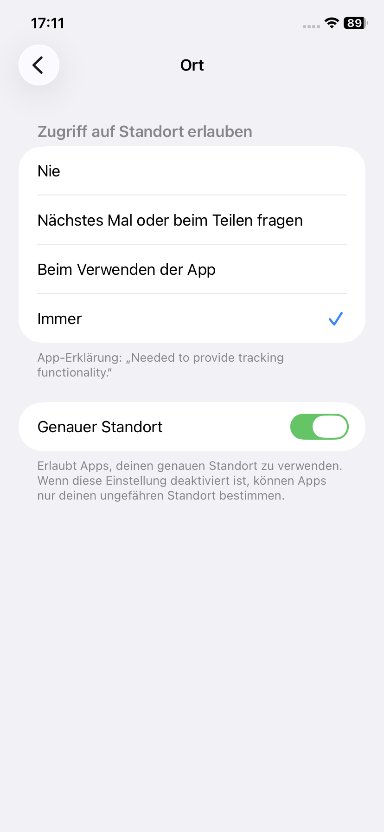
QField: Berechtigung für Standort
Android
Einstellungen
Apps
QField
Berechtigungen
Standort
Höchste Berechtigungs-Stufe wählen
«genauen Standort verwenden» aktivieren
iPhone
Einstellungen
Apps
→ QField
→ Ort
Auswahl «Immer» wählen
«Genauer Standort» aktivieren
Notes:
Damit die App einen Track auch aufzeichnet, wenn sich das Smartphone im Standby befindet, muss die Berechtigung für den Standort angepasst werden

Slide 16
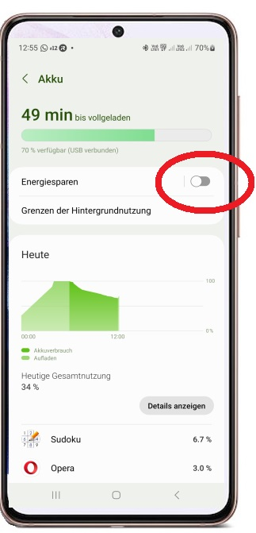
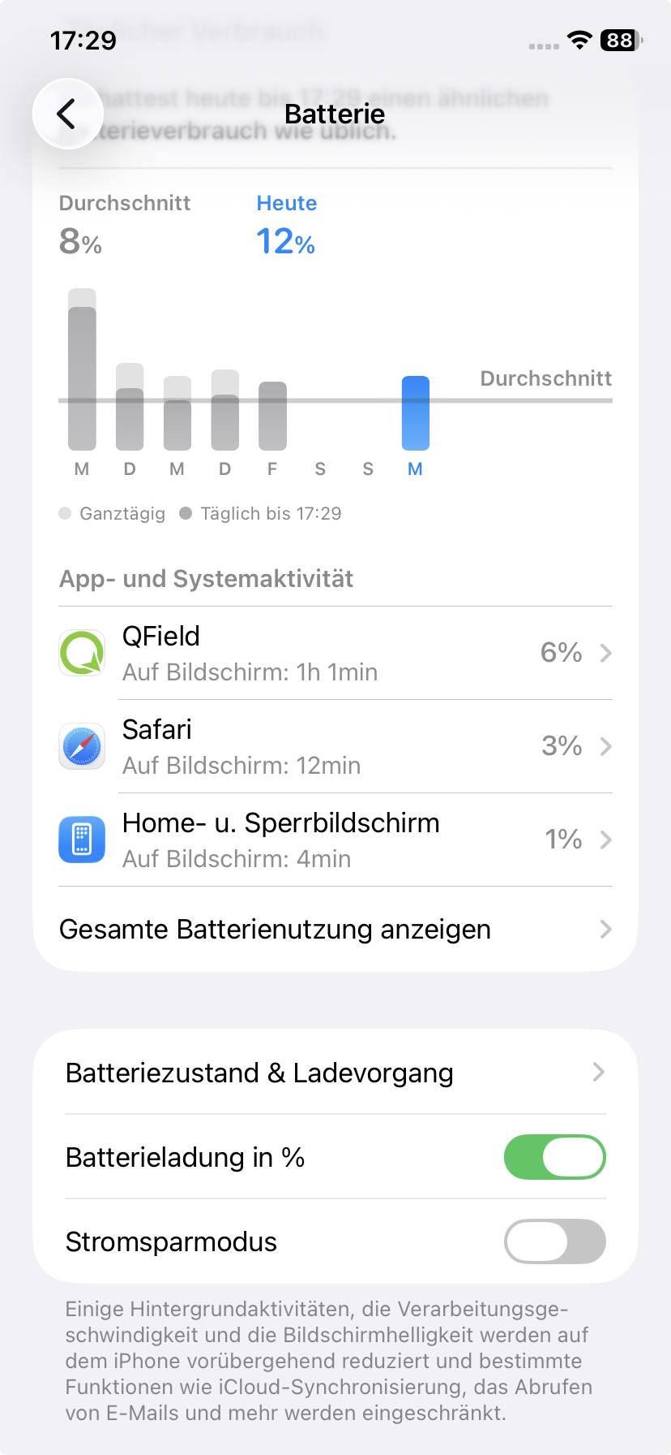
QField: Energiesparmodus deaktivieren
Android
Einstellungen
Akku und Gerätewartung
Akku
→ «Energiesparen» deaktivieren
iPhone
Einstellungen
Batterie
→ «Stromsparmodus» deaktivieren
Notes:
Der Energiesparmodus verhindert, dass Apps im Hintergrund laufen und viel Energie verbrauchen. Damit die QFieldX aber ohne Unterbruch einen Track aufzeichnen kann, muss der Modus Energiesparen ausgeschaltet werden

Slide 17
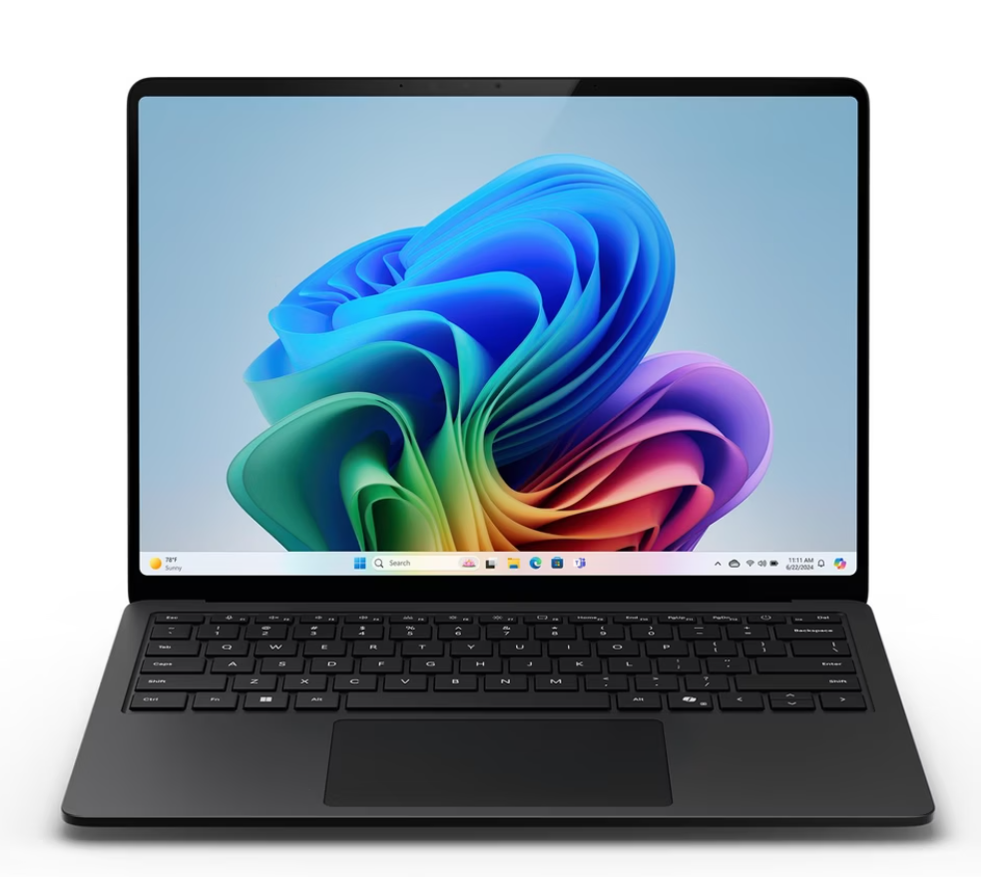
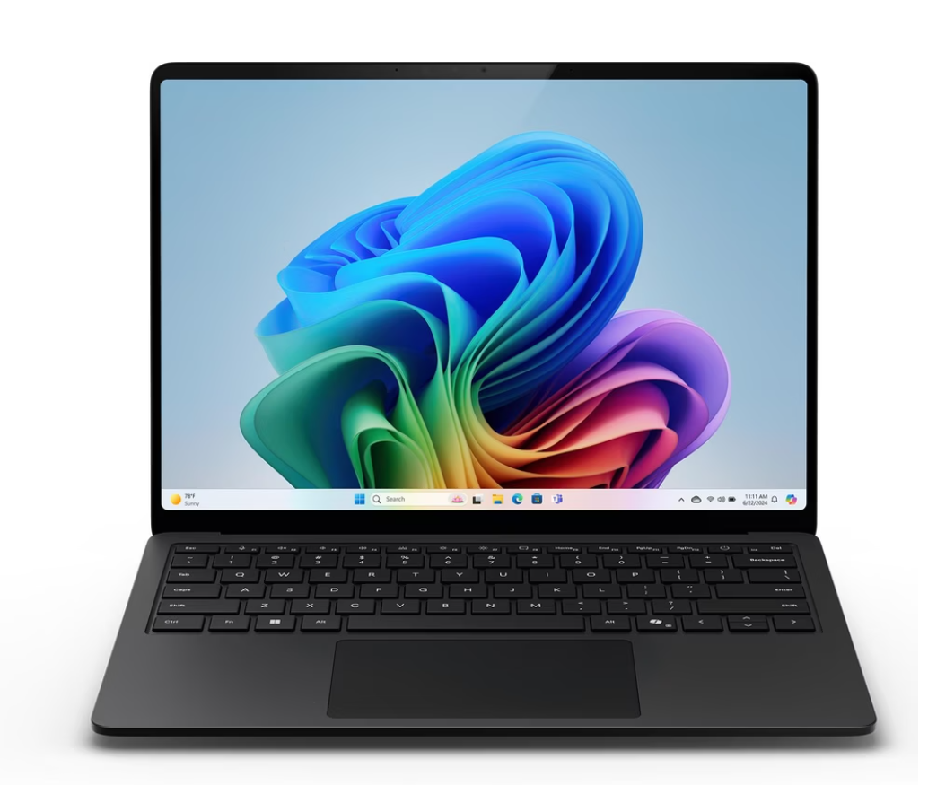
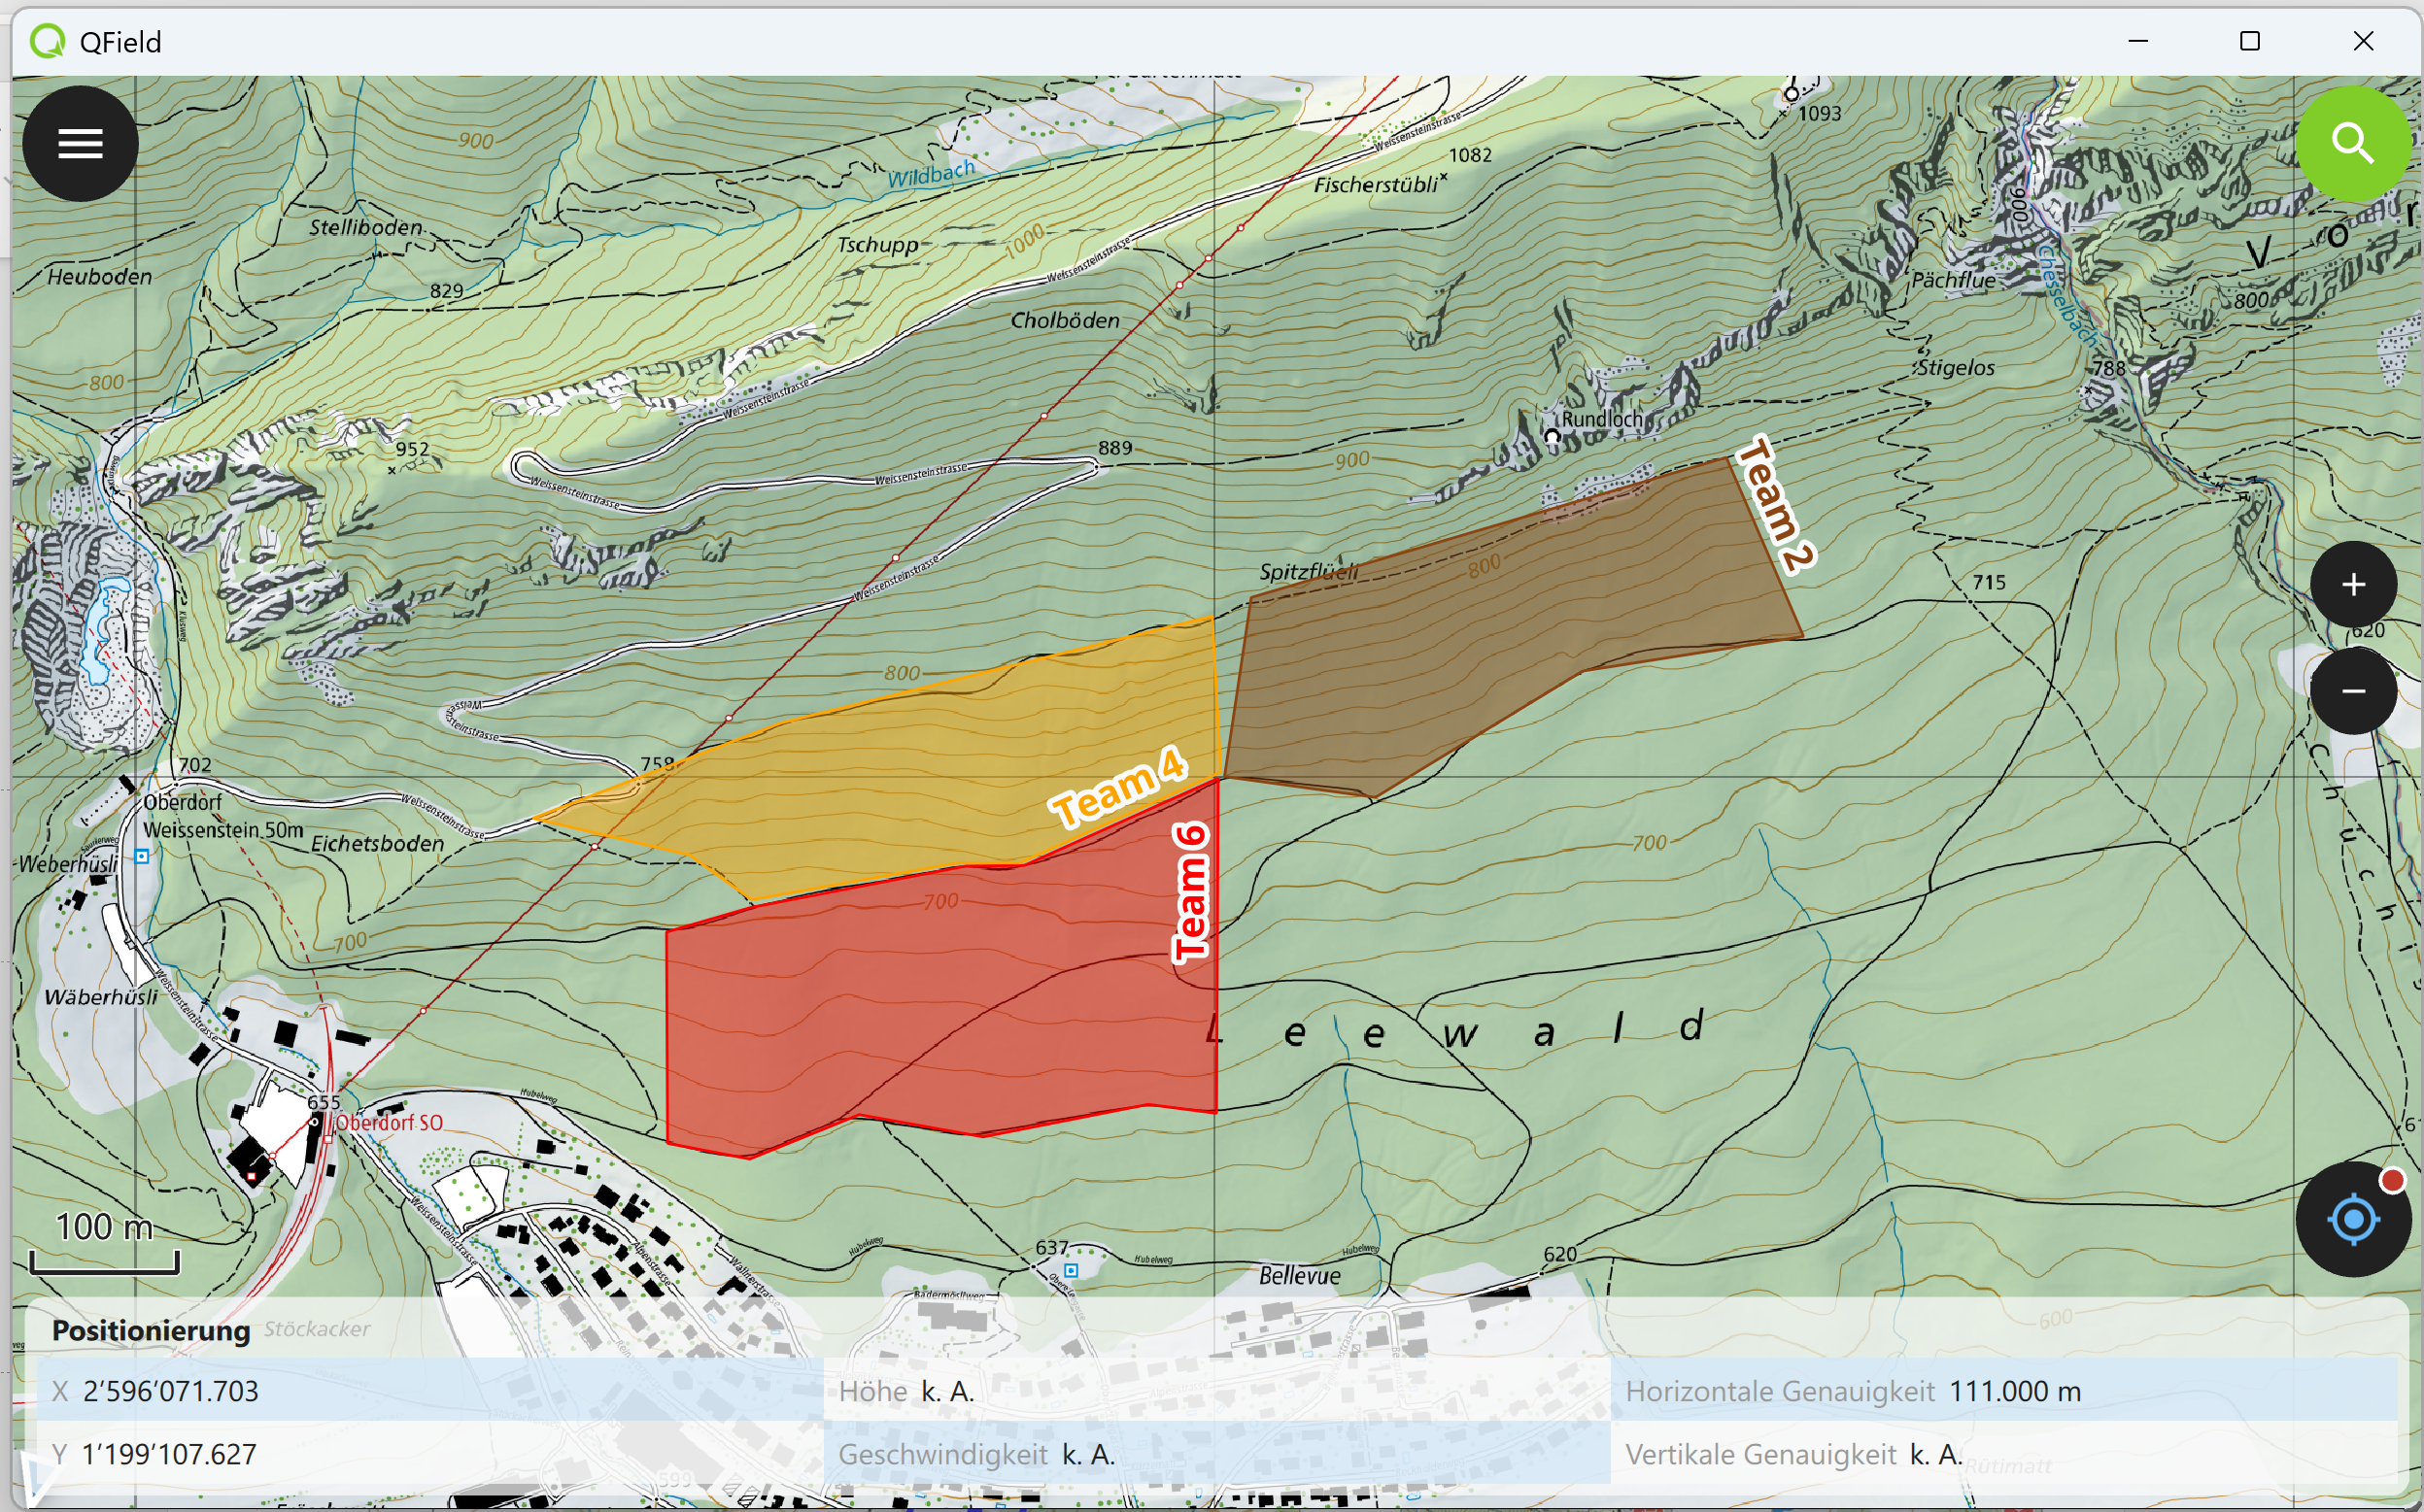
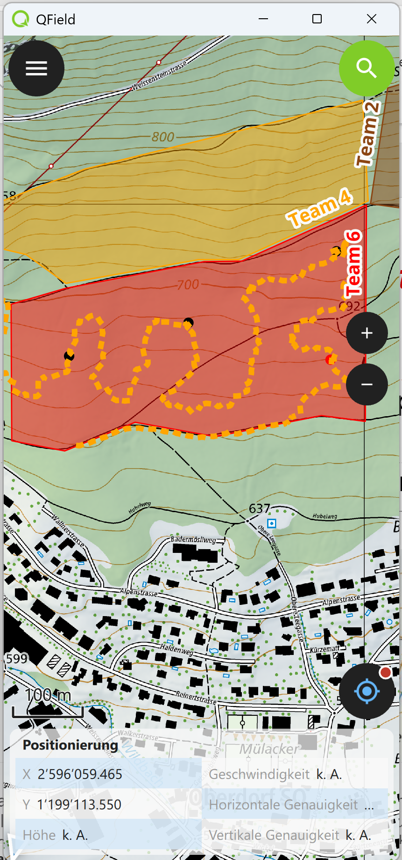
QField: im Einsatz
Phase 1: Den Einsatz planen
Phase 2: Die Suche
Phase 3: Die Auswertung
Notes:
Phase 1: Den Einsatz planen
Die Einsatzleitung erstellt in der WebApp ein neues Projekt und zeichnet die einzelnen Such-Sektoren ein. Es können Punkte, Linien und Polygone Der Einsatzplan mit den Sektoren steht den Hundeführern und Hundeführerinnen automatisch auf ihrem mobilen Gerät zur Verfügung.
Während der Suche zeichnen sie ihren Track auf dem Smartphone auf und sind so stän-dig informiert, wo sie sich gerade befinden und welche Strecke sie gelaufen sind.
eingezeichnet werden. Die Sektoren werden den Such¬teams zugeordnet.
Phase 2: Die Suche
Der Einsatzplan mit den Sektoren steht den Hundeführern und Hundeführerinnen automatisch auf ihrem mobilen Gerät zur Verfügung.
Während der Suche zeichnen sie ihren Track auf dem Smartphone auf und sind so ständig informiert, wo sie sich gerade befinden und welche Strecke sie gelaufen sind.
Phase 3: Die Auswertung
Das Smartphone wird mit der WebApp synchronisiert, damit der gelaufene Track und die Funde der Einsatzleitung zur Verfügung stehen.

Slide 18
QField: GPS-Funktionen
Objekte
Tracks
Points
Lines
Polygons
Themen:
Anmelden
Das Dashboard
Punkte/Linien/Sektoren
Tracking
Weitere Funktionen
Notes:
Links: Neue Bezeichnungen anstelle von POI / LOI / AOI
Rechts: Nachfolgende Themen der Präsentation

Slide 19

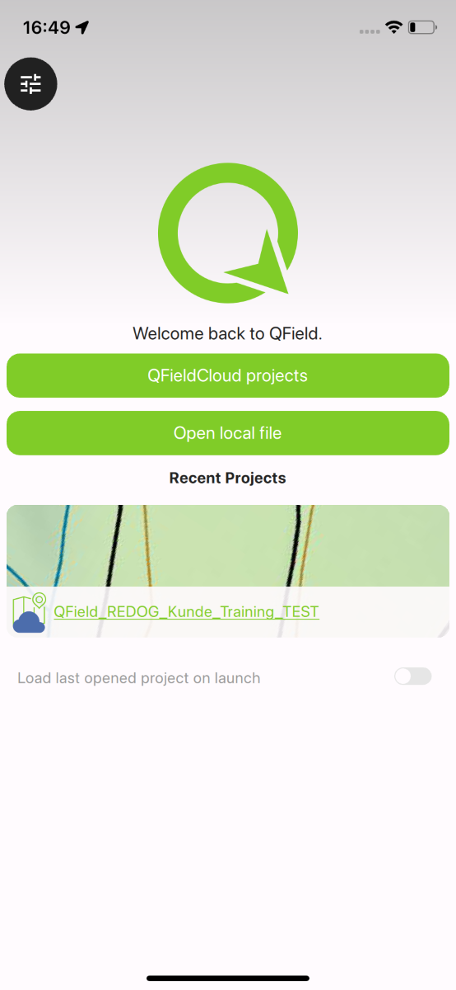
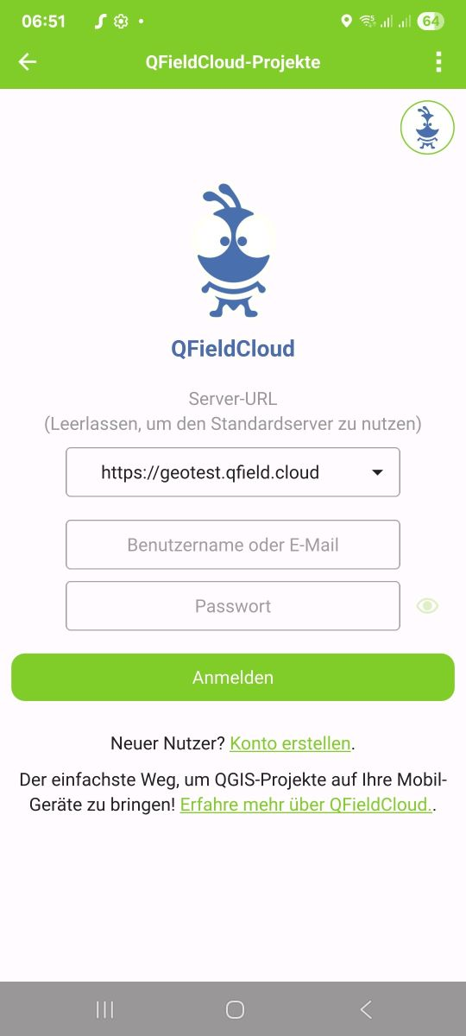
Anmelden in der App
Dann zweimal auf die Biene klicken …
damit das Feld für die Server URL erscheint.
Schreibe im Feld
"Server URL"
https://geotest.qfield.cloud
und dann Benutzername und Passwort und so anmelden.
Wähle
"QfieldCloudProjects"

Slide 20
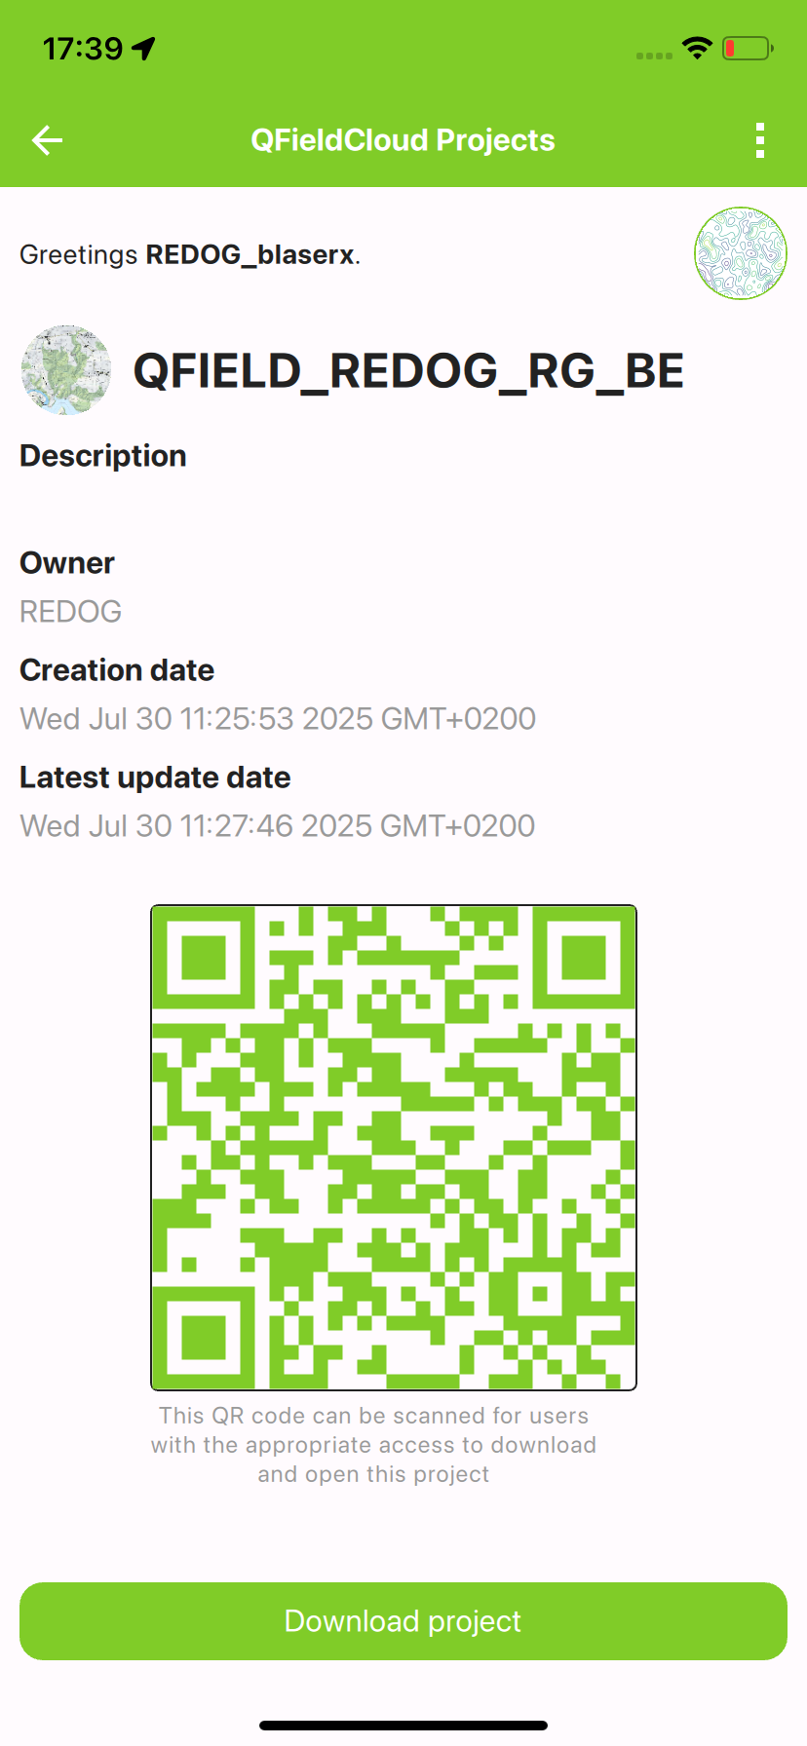
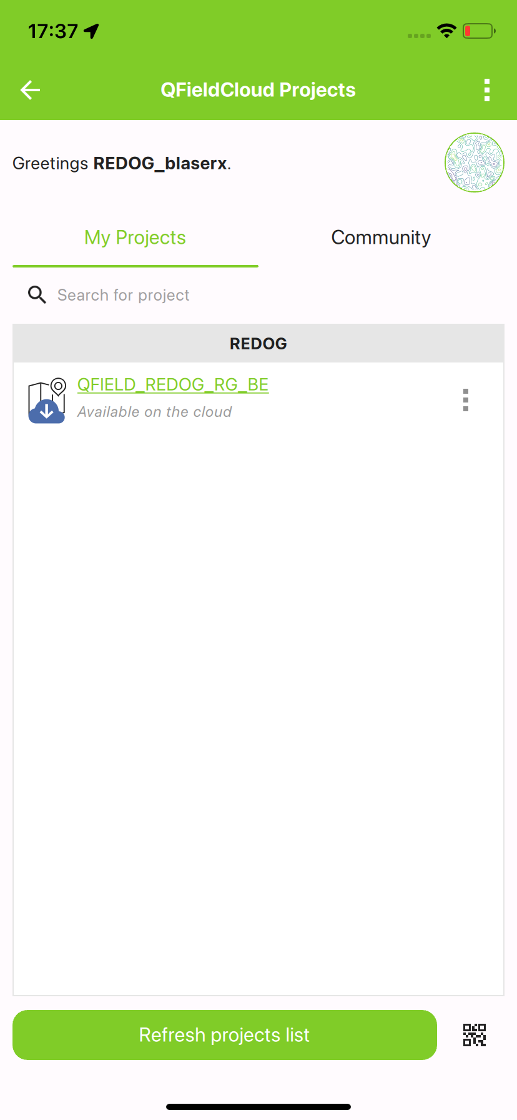
Projekt download
Projektliste aktualisieren, dann das gewünschte Projekt wählen.
Projekt herunterladen und dann öffnen.
Notes:
Im nächsten Schritt wird das Projekt geladen. Dies ist aber nur möglich, wenn dem neuen Benutzer durch den Administrator auch ein Projekt zugewiesen wurde.
Das Herunterladen kann ein paar Minuten dauern, da gleichzeitig die Offline-Karten eingerichtet werden.
Es wird die Light Base Map von Swisstopo für die ganze Schweiz heruntergeladen und steht so offline zur Verfügung. <1GB

Slide 21
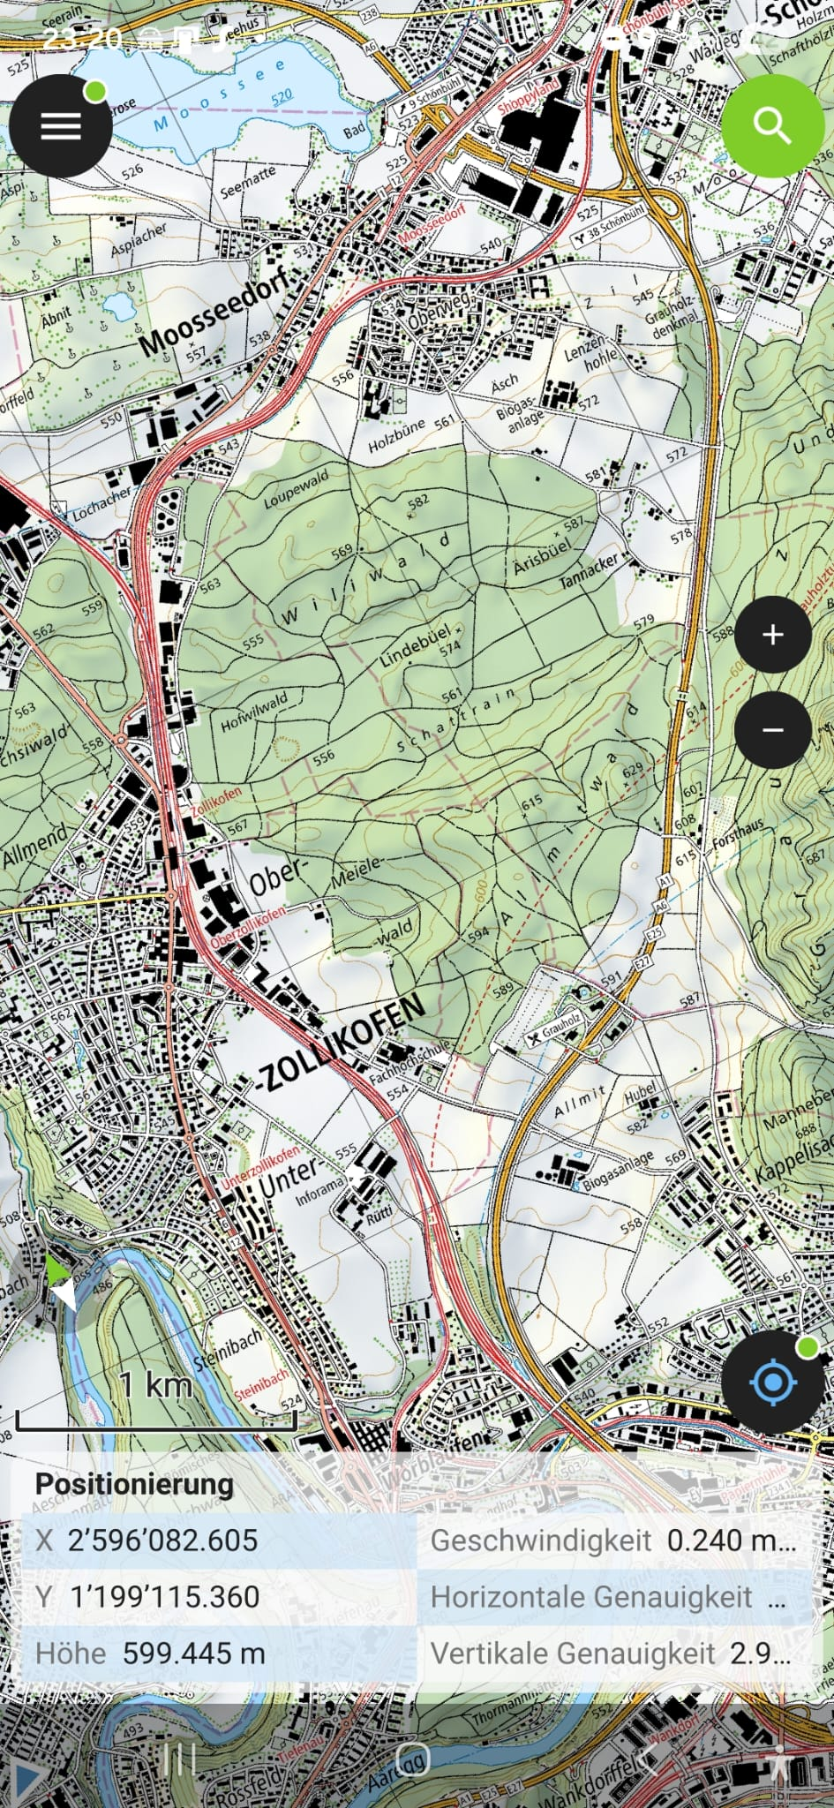
QField-Karte
Suche
Dashboard
Optional bei den Einstellungen einrichten:
Zoom-Buttons + -
Massstab
Positions-Info
N-Ausrichtung
Standort

Slide 22
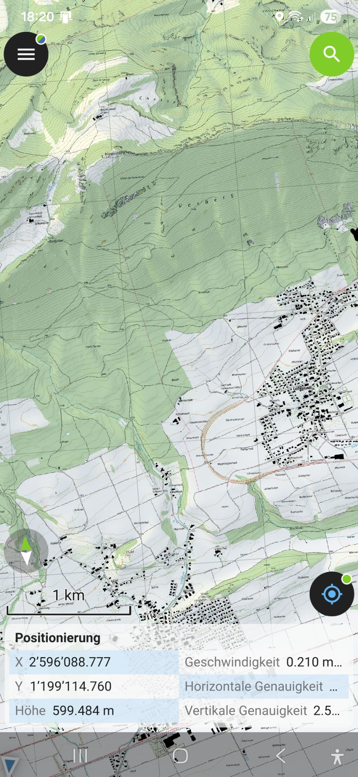
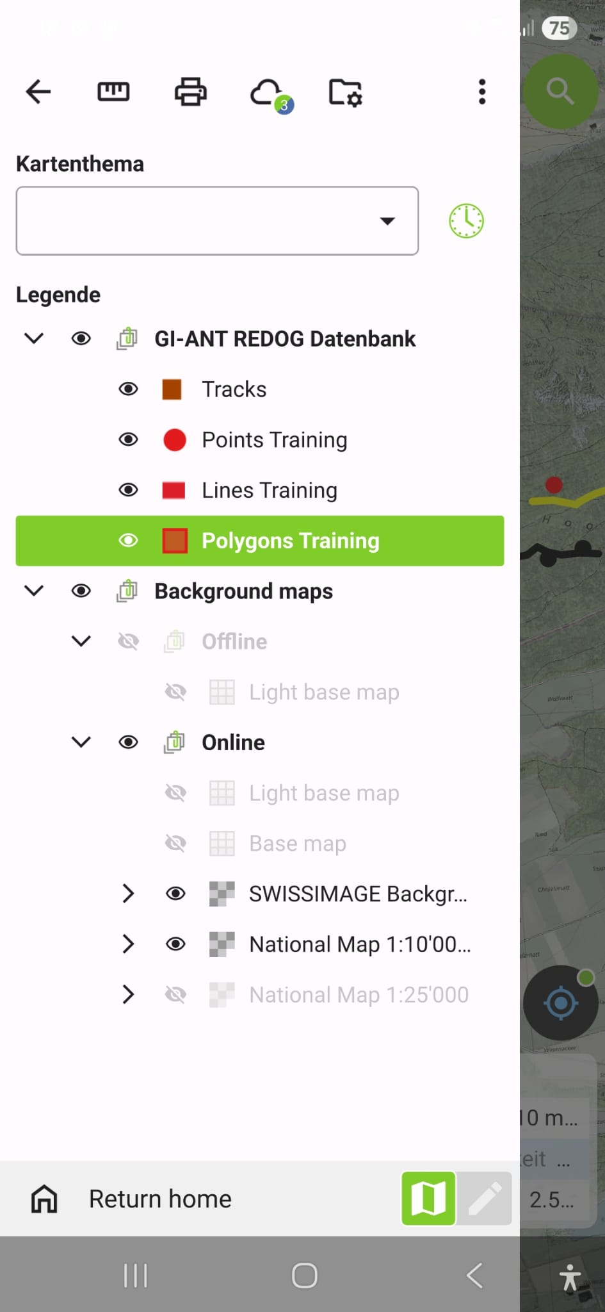
Dashboard
Funktionen
Filter-Möglichkeiten
Objekte
Karten
Projekt verlassen
Edit-Modus
Notes:
Im Dashboard sind die verschiedenen Ebenen aufgeführt. Es gibt Ebenen für die Objekte (REDOG-Datenbank) und solche für die Kartenebenen (Background maps)
Klick auf das Auge macht die Ebenen sichtbar oder blendet sie aus.
Kartenebenen:
Es gibt Online-Karten, (Swisstopo-Karten, Orthofoto)
Und Offline-Karten (Swisstopo light base map der ganzen Schweiz, <1GB)

Slide 23
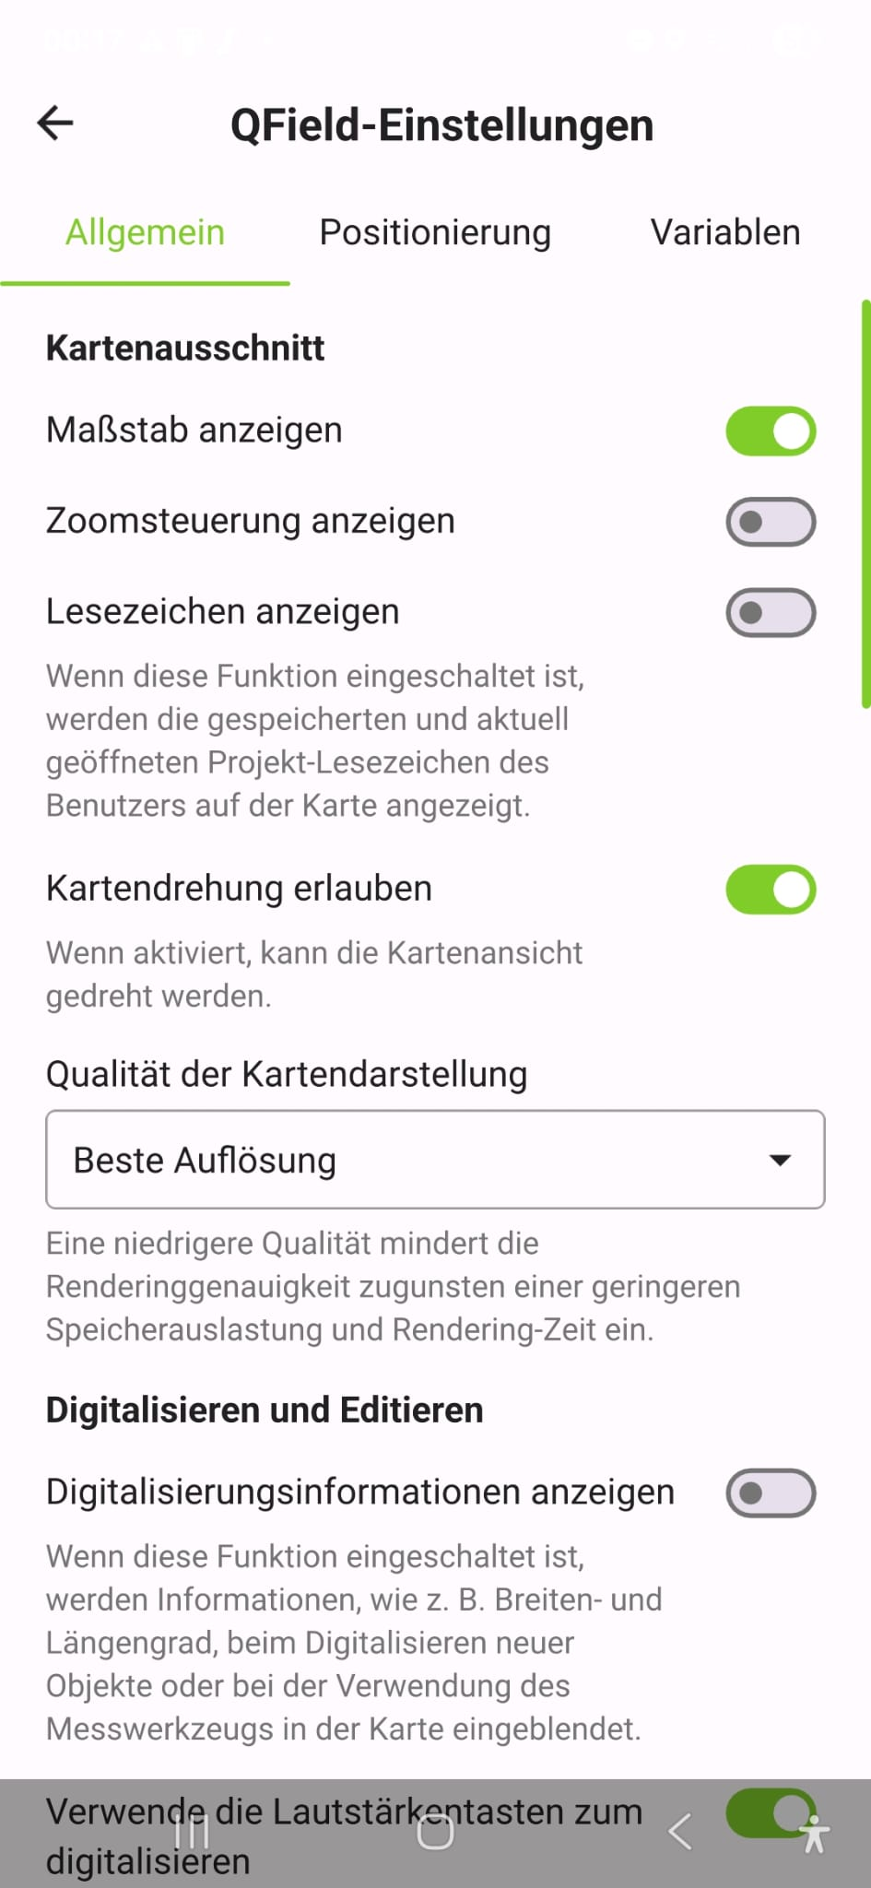
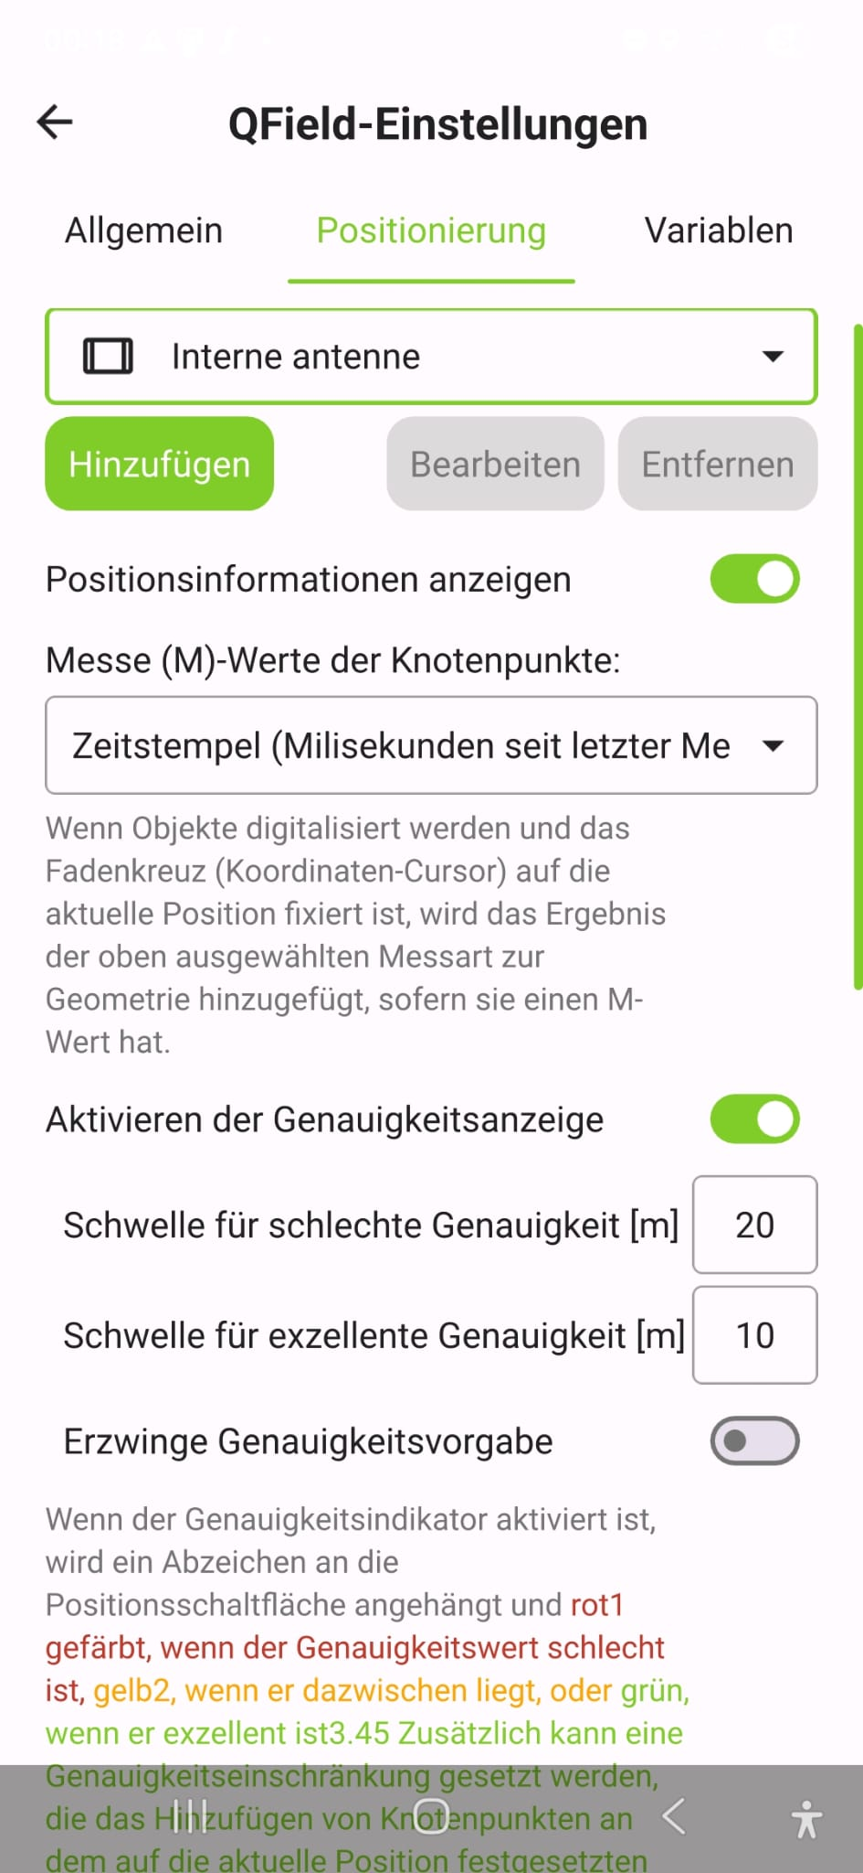
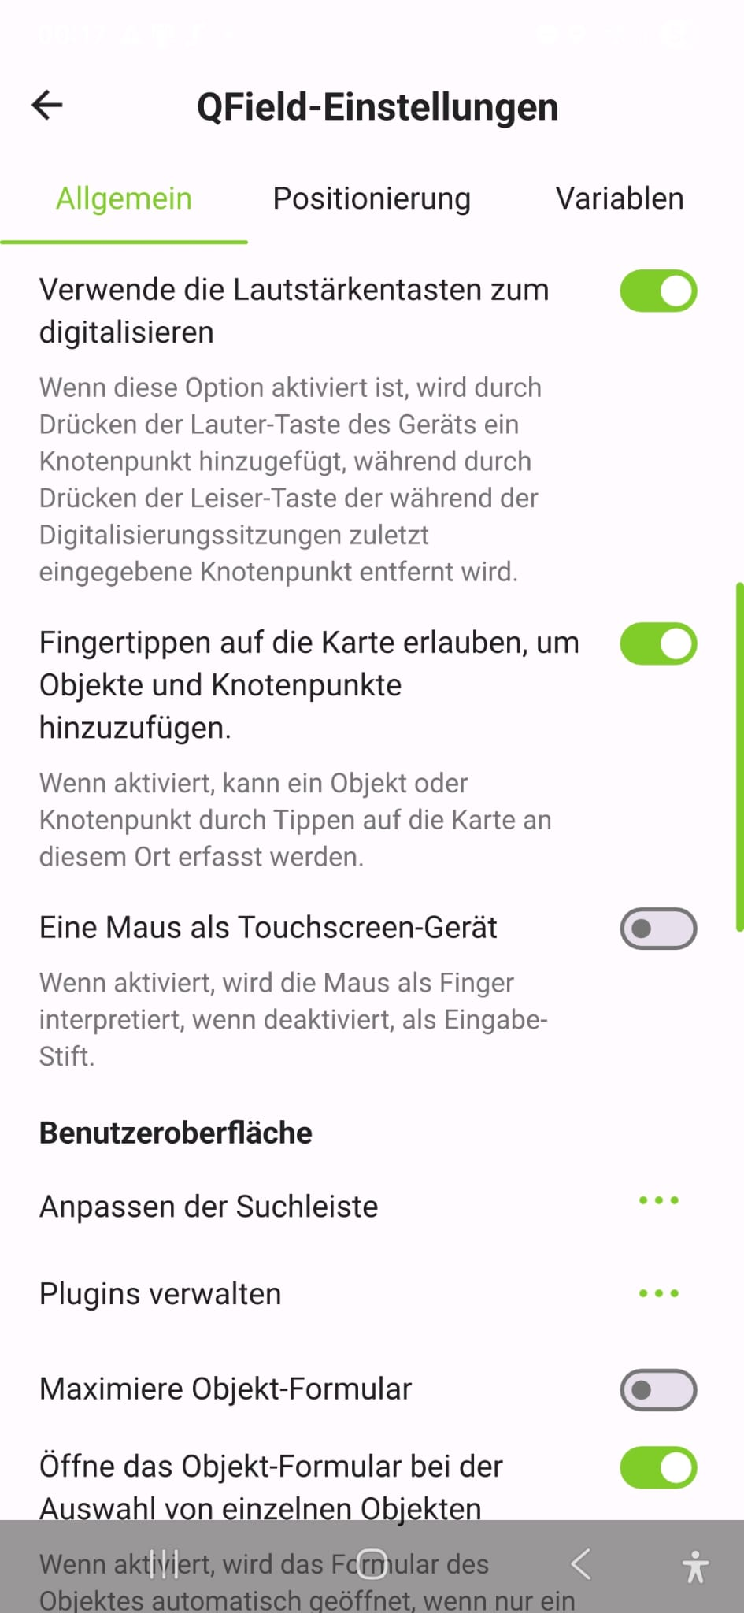

Einstellungen
Über das Menü kann man auf die allgemeinen Einstellungen zugreifen.
Notes:
Über das Menü gelangen Sie zu den allgemeinen Einstellungen.
Die Sprache kann ebenfalls in den Einstellungen ganz unten eingestellt werden. Durch Auswahl von „System“ passt sich die Sprache an die auf dem Smartphone eingestellte Systemsprache an.

Slide 24
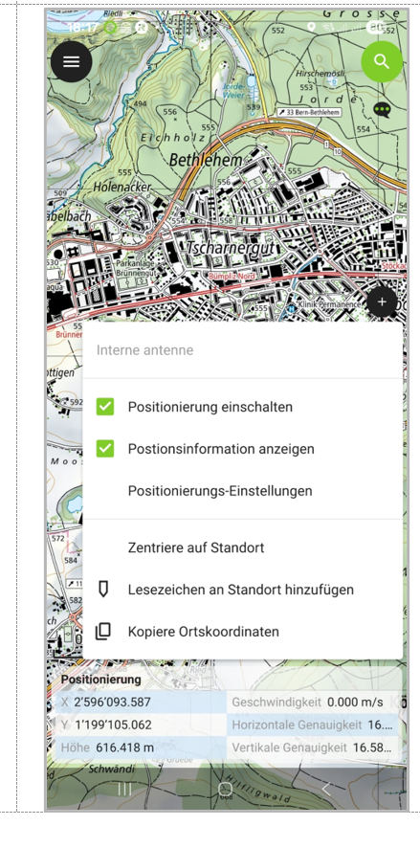
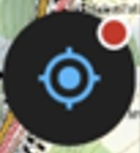
Einstellungen
Durch langes Drücken auf den Standort-Knopf öffnet sich ein Fenster mit weiteren Einstellungen und Funktionen.
Notes:
Einstellung, um auf der Karte Positions-Informationen darzustellen.

Slide 25
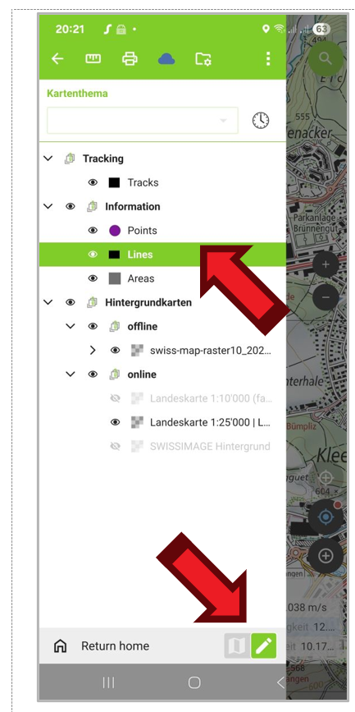
Eine Linie zeichnen
Im Dashboard die passende Ebene wählen (Lines)
Unten rechts den Digitalisierungs-Modus einschalten

Slide 26
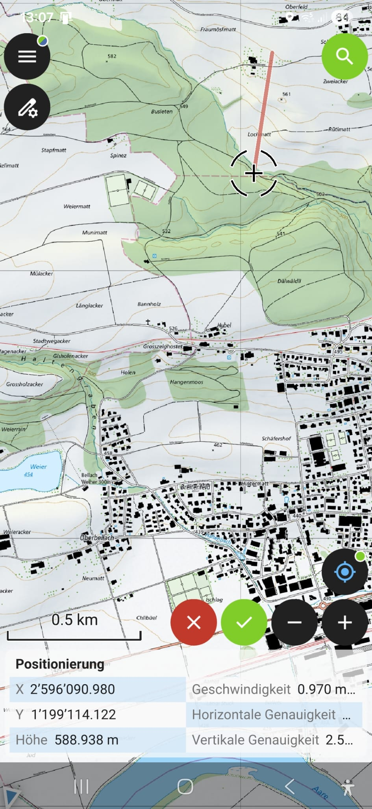
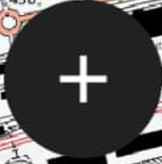

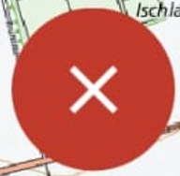
Eine Linie zeichnen
Mit dem + Button die einzelnen Wegpunkte hinzufügen.
Dann abschliessen
oder abbrechen

Slide 27
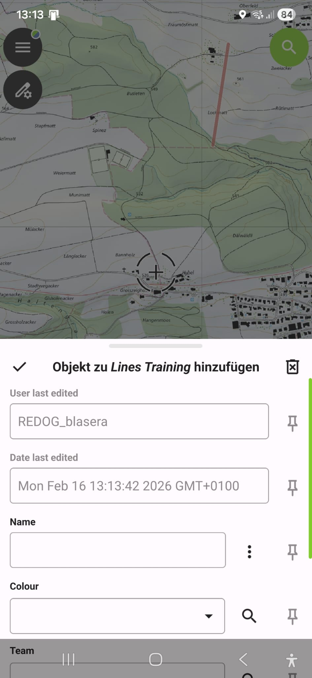

Eine Linie zeichnen
Im Formular, das sich öffnet, Name der Linie und die gewünschte Farbe eingeben.
Mit die Linie speichern

Slide 28
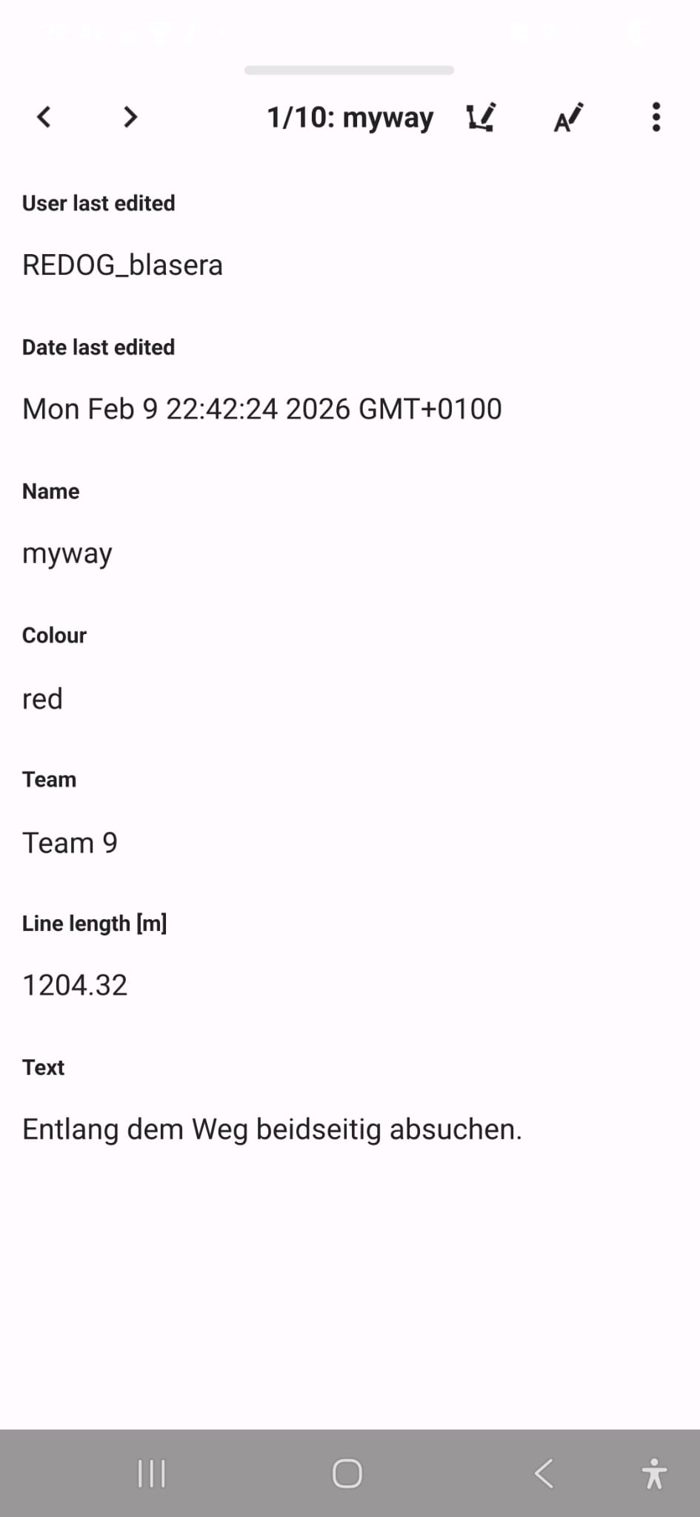
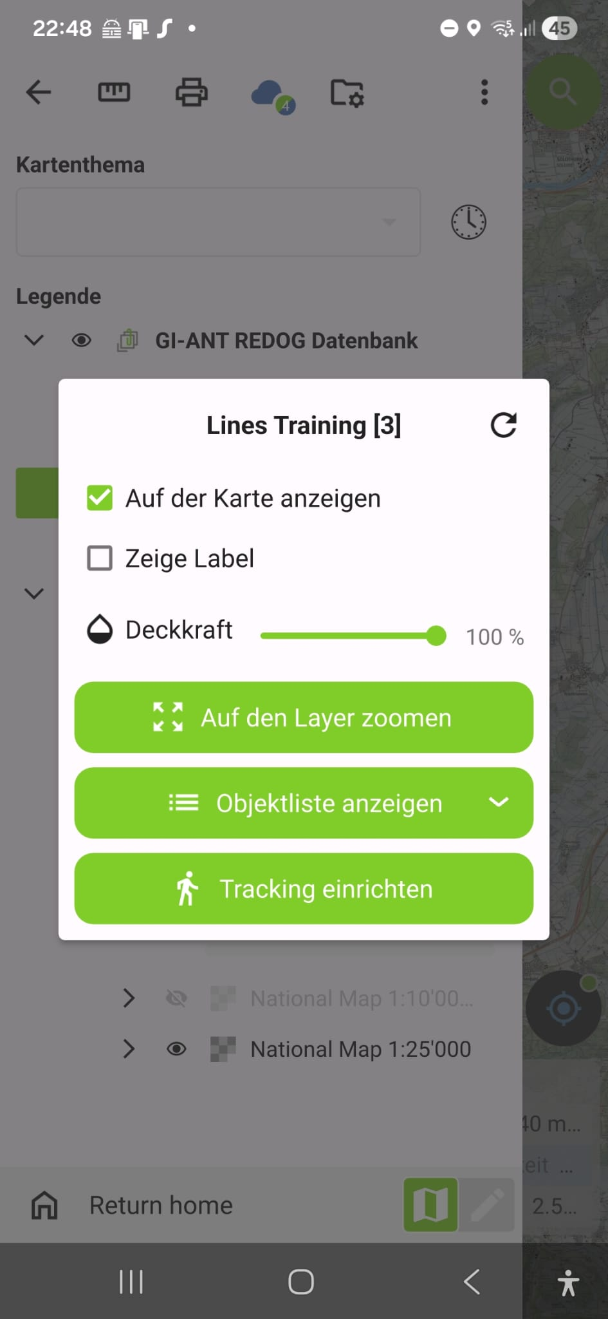
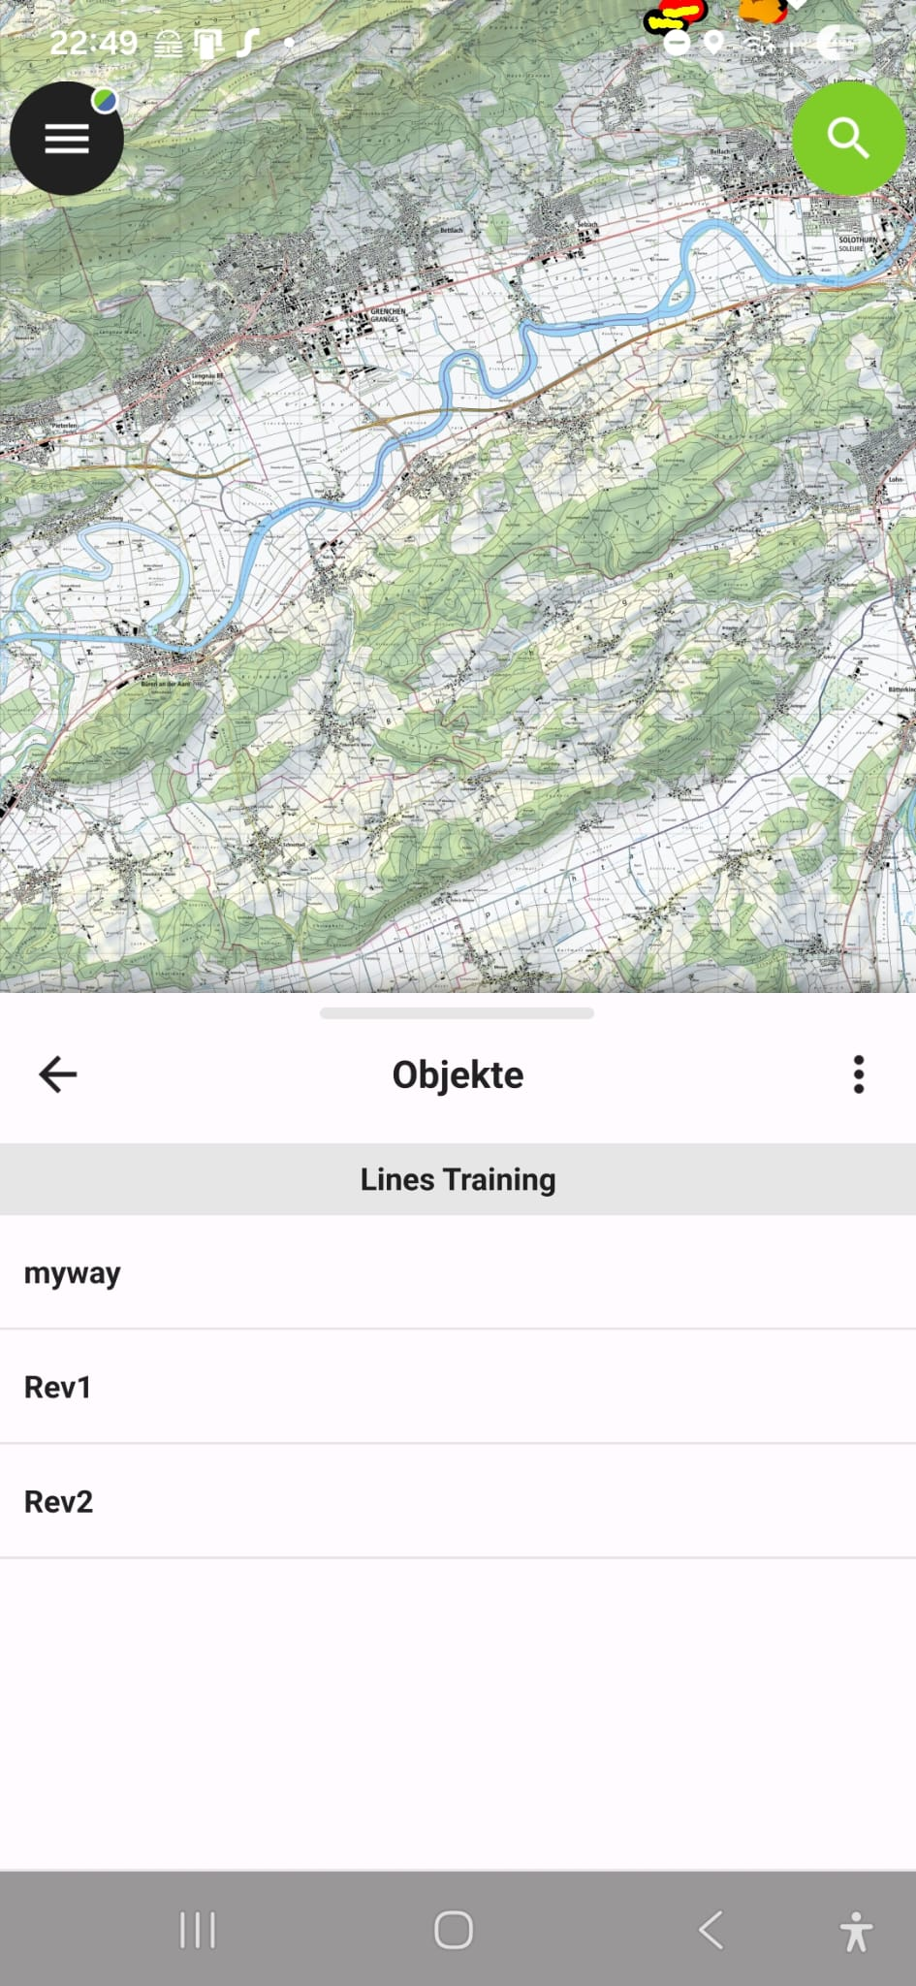
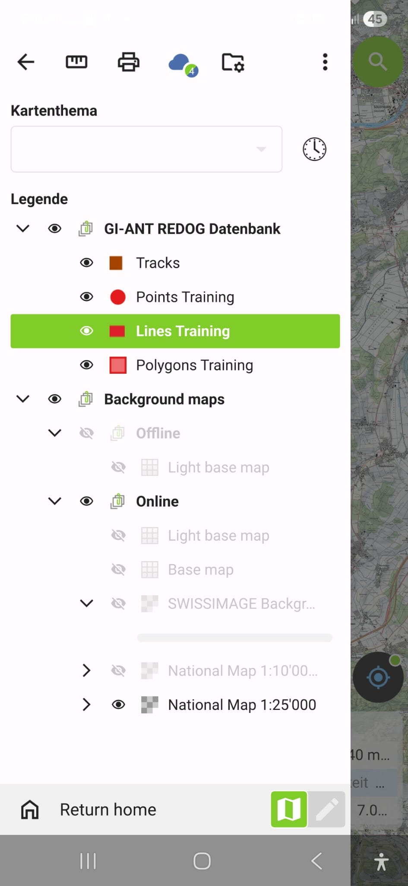
Formulare
Dashboard:
Langes Drücken auf den Layer «Lines» öffnet das Menü.
«Objektliste anzeigen» bringt eine Liste aller Linien.
Nach Klick auf den Bleistift können Daten bearbeitet werden.
Klick auf ein Objekt öffnet des zugehörige Formular.
Das Formular enthält alle Daten, die mit dem Objekt zusammen gespeichert sind.

Slide 29
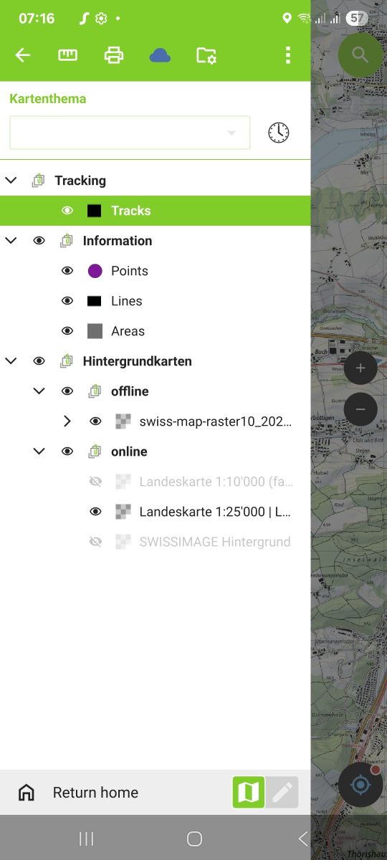
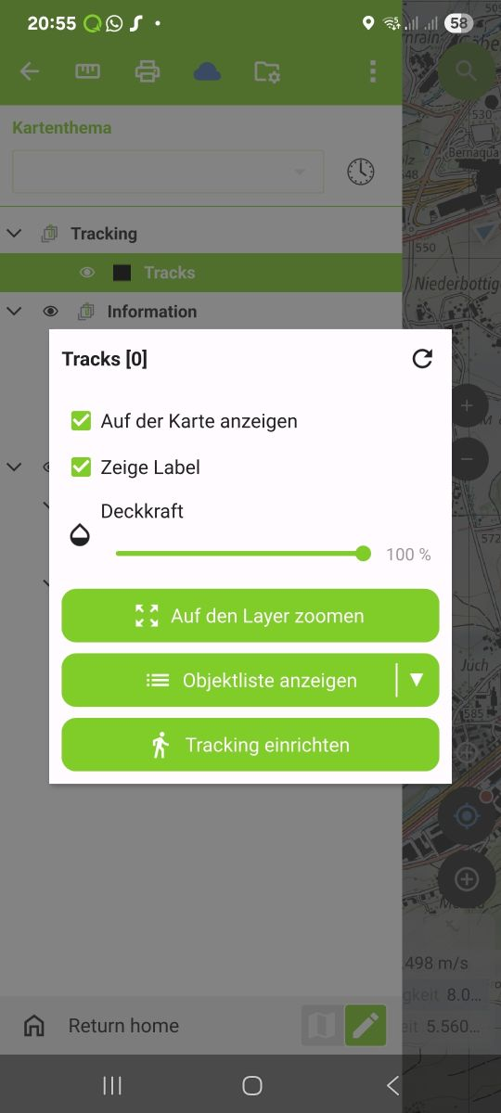
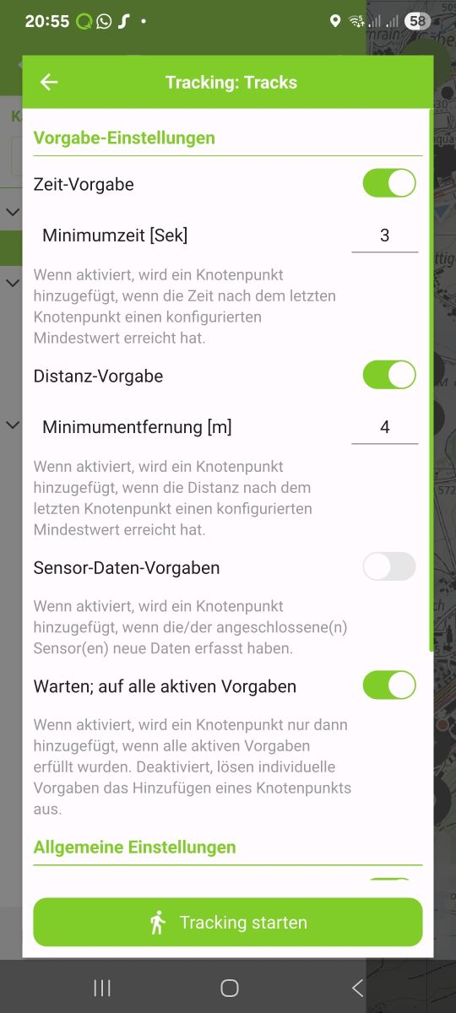
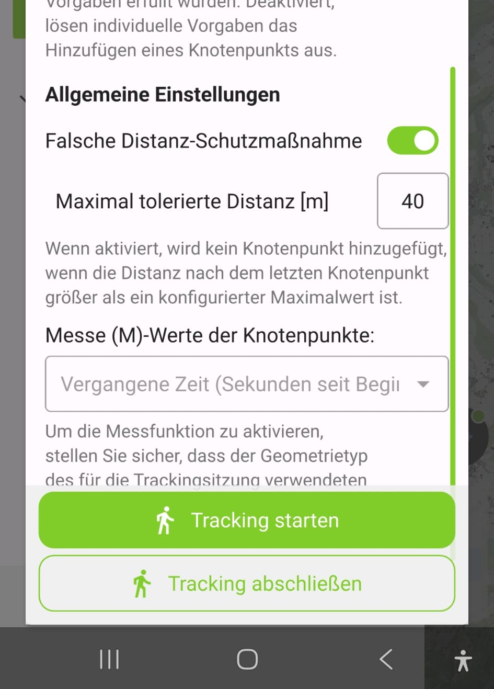
Tracking
Zuerst lange auf die Tracks-Ebene drücken.
Dann «Tracking einrichten» wählen.
Tracking einrichten.
Maximal tolerierte Distanz eintragen.
Notes:
Zuerst die Einstellungen für das Tracking wählen.
Maximal tolerierte Distanz eintragen, weil sonst Fehlpunkte im Tracking entstehen.

Slide 30
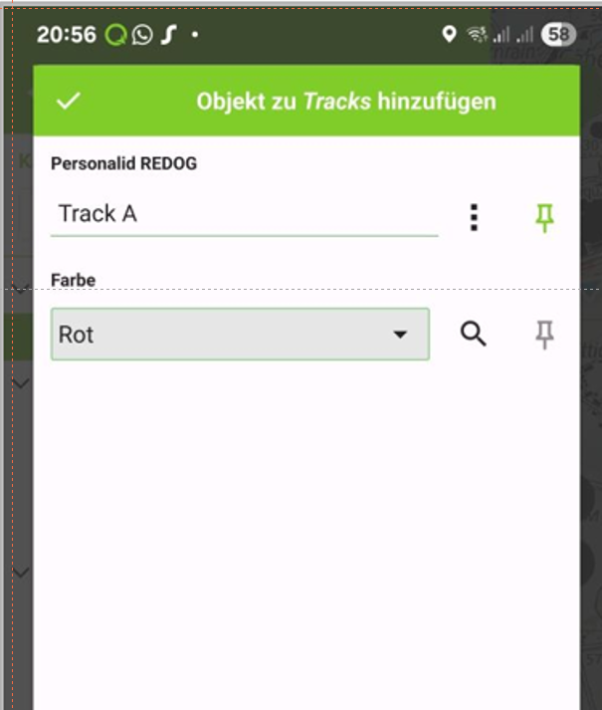
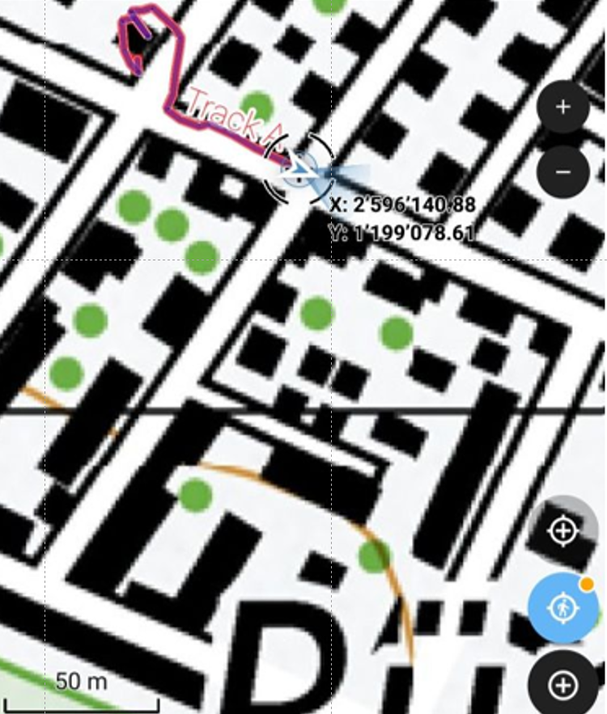

Tracking
Im Formular, das sich öffnet, Name und Farbe des Tracks wählen.
Mit den Track starten
Tracking läuft.

Slide 31
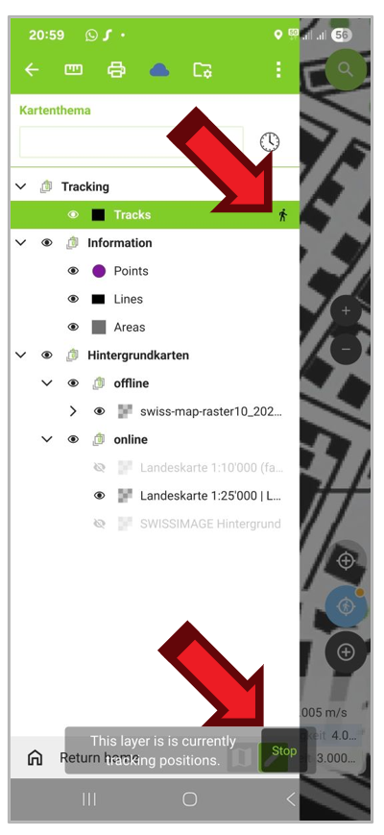
Tracking
Tracking beenden durch Klick auf die Figur beim Track-Layer
… und dann unten rechts «Stop» wählen

Slide 32
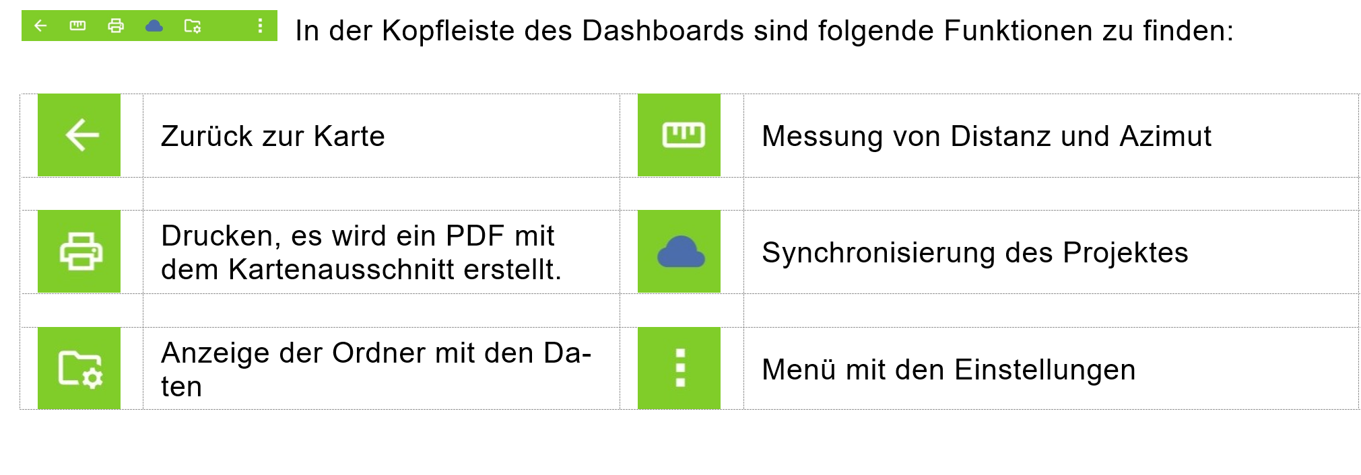
Spezielle Funktionen

Slide 33
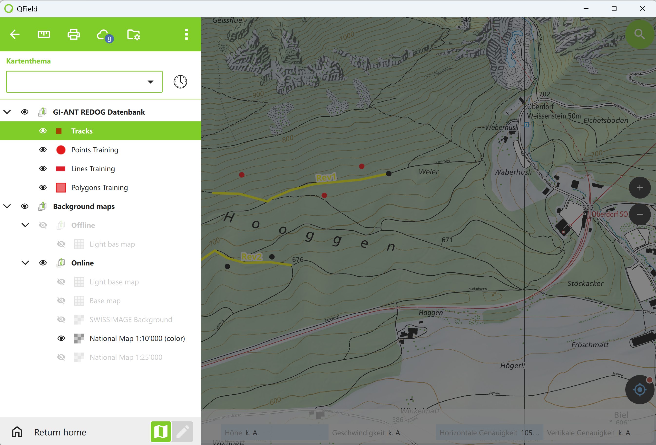
QField am Computer
Die QField App gibt es auch in einer Computer-Version. Download auf https://qfield.app

Slide 34


Hinweise 1
Punkte durch Koordinaten eingeben. | Im Digitalisierungs-Modus den Point-Layer wählen. Auf der Karte den "Such"-Knopf klicken. Im Feld die Koordinaten eingeben, den vorgeschlagenen Punkt wählen und dann den Punkt setzen.
Karten-Ausrichtung | Zweimaliges Drücken auf den Positions-Knopf richtet die Karte in Laufrichtung aus. Klick auf die Kompassnadel richtet die Karte wieder nach Norden aus.

Slide 35

Hinweise 2
Lautstärkentasten zum digitalisieren. | Bei entsprechender Einstellung (siehe Einstellungen) können Punkte durch Drücken der Lautstärkentasten eingegeben bzw. entfernt werden.
Anzeige der Objektnamen. | Im Menü, das bei langem Drücken auf eine Layer-Bezeichnung erscheint, kann man auch die Anzeige der Objektnamen ein- und ausschalten.

Slide 36
Fragen?

